Slide 1

Лабораторна робота №1
Руслан Дюбакін, Пріхно Ілля, Петриченко Нікіта, Резниченко Єлизавета

Slide 2
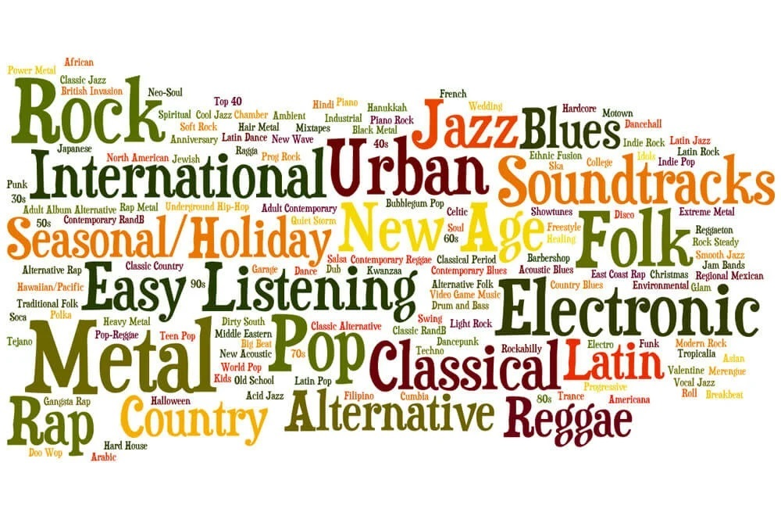
Основні питання Дослідження
1. Залежність популярності треку за валентністю(valence)
2. Як тривалість треку впливає на його енергійність
3. Як ненормативна лексика й темп впливає на мовність(speechiness) треку
4. Який альбом є найпопулярнішим, що є спільного між його треками

Slide 3
Опис та підготовка даних
Набір даних було отримано з веб-сайту Kaggle.com
Дані були завантажені в R за допомогою функції "read_csv“
Ми також перевірили наявність пропущених значень і відобразили рядки з пропущеними значеннями, видалили рядки з відсутніми значеннями і повернули очищені дані.
Виконується попереднє очищення данних, спрямоване на забезпечення точності та узгодженості набору даних
5. Видаливши пропущені значення та перевизначивши типи даних, ми змогли створити чистий та узгоджений набір даних, який можна використовувати для подальшого аналізу (в результаті було видалено лише 1 запис)
6. Зведена статистика очищених даних показує мінімальне, максимальне, медіанне, середнє та квартильне значення для кожної змінної
7. Проведено аналіз отриманих графіків

Slide 4
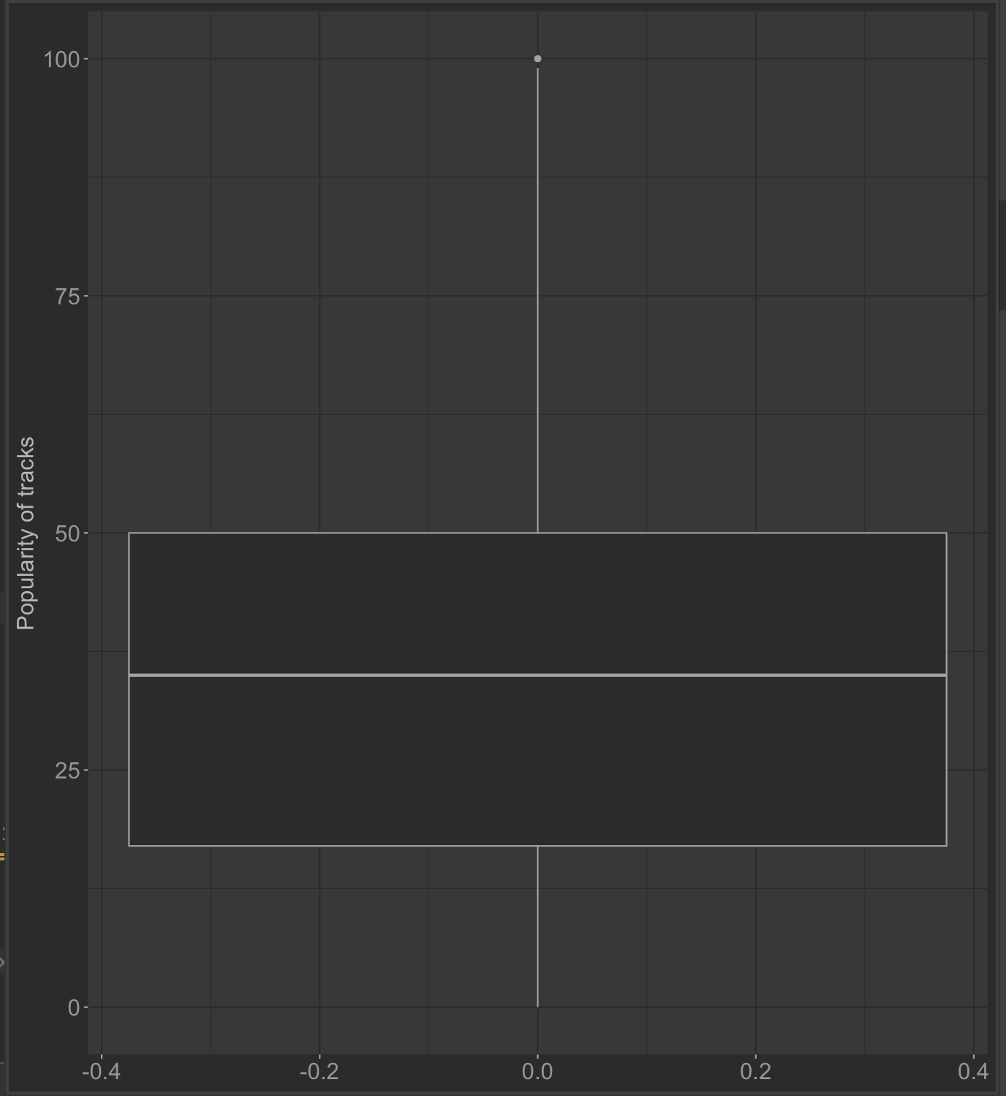
Результати EDA у вигляді графіків
Побудова boxplots
Для візуального представлення розподілу кожної змінної та виявлення будь-яких викидів або екстремальних значень було створено функцію box_plot, яка надає можливість налаштувати розмвр шрифту заголовка діаграми та підписів осей.
Висновки: Як ми бачимо, наближено до нормального розподілу є графік по змінній Valance. Майже всі інші розподіли зміщені та мають багато викидів.

Slide 5
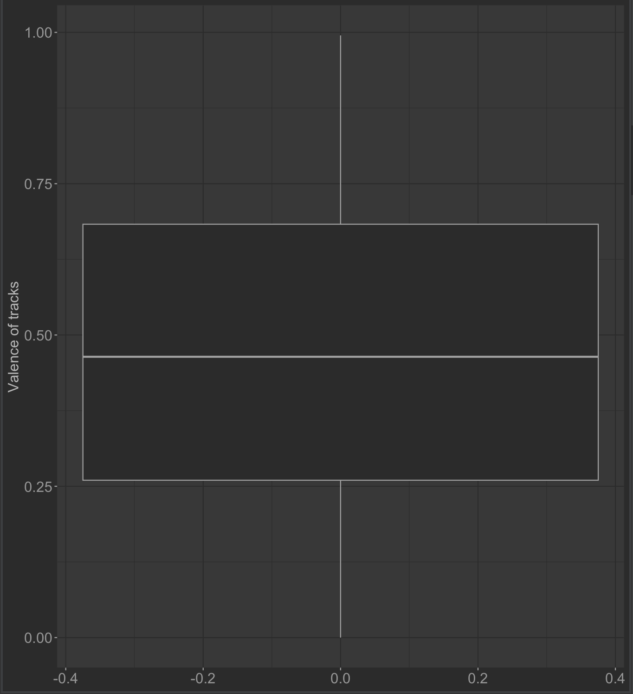
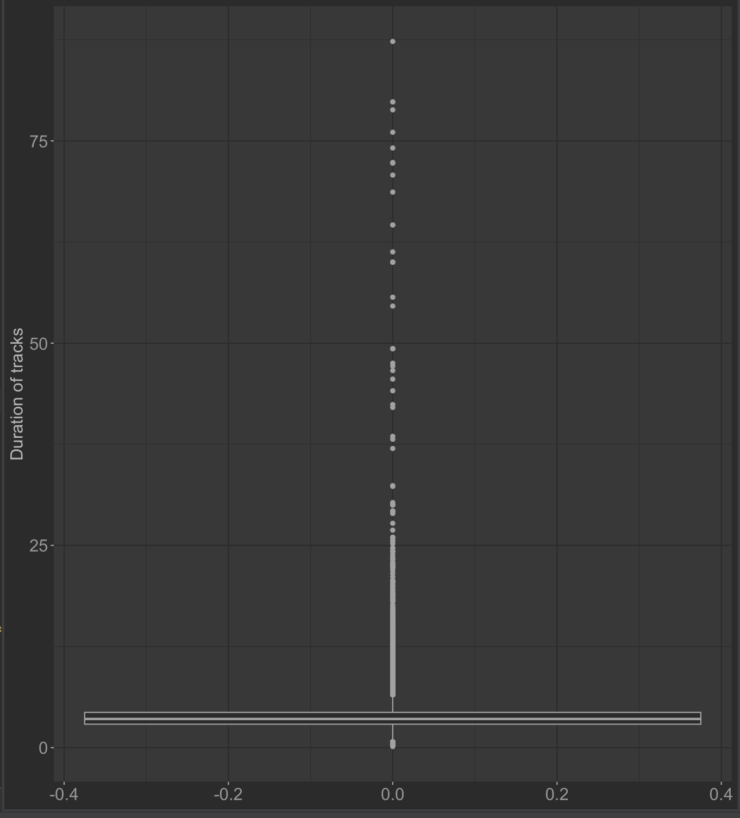

Slide 6
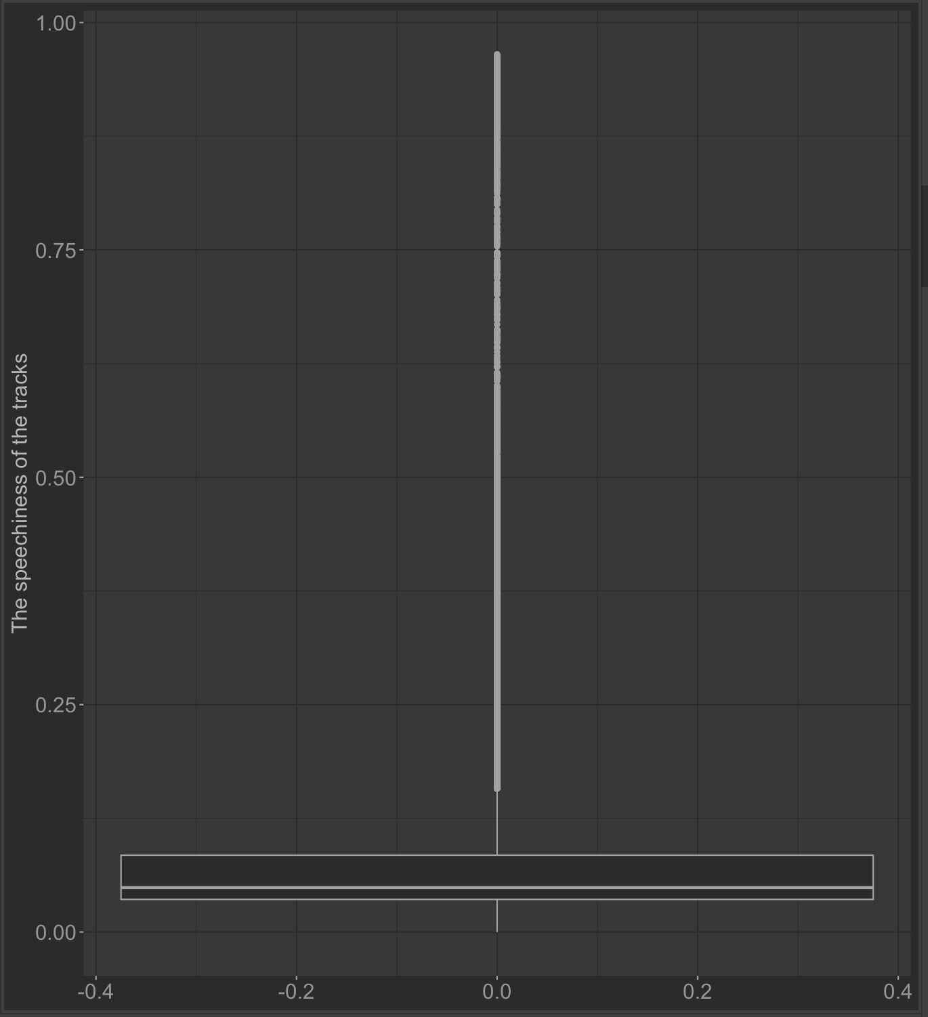
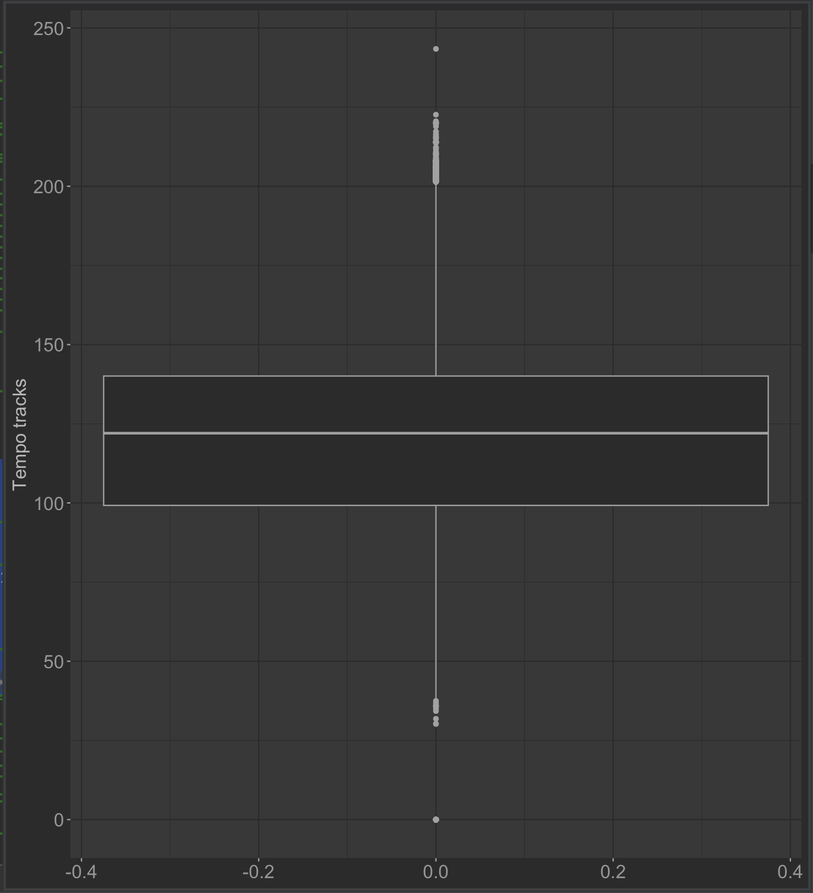

Slide 7
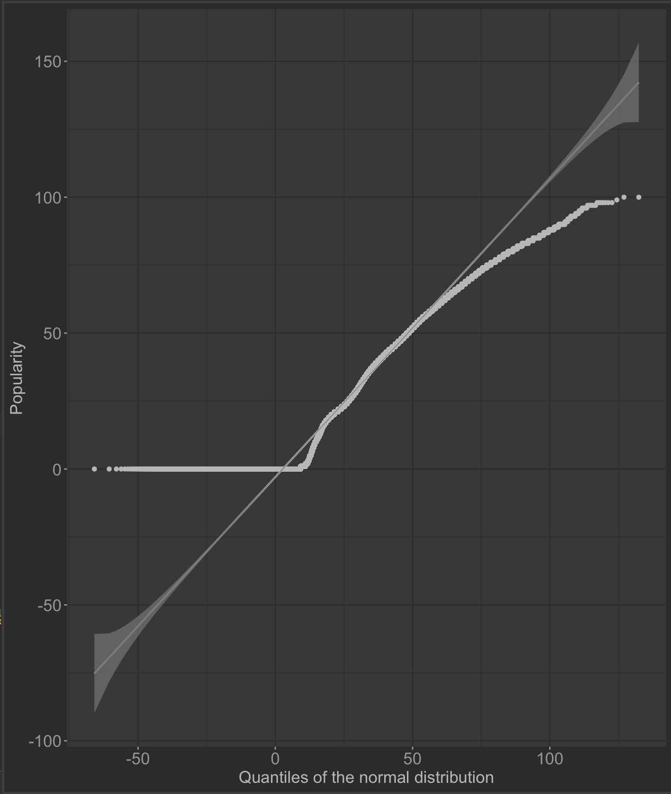
Виведення QQ plots для змінних, що нас цікавлять
Функція qq_plot_builder використовується для створення QQ-графіків для змінних, що нас цікавлять.
QQ-графіки - це спосіб візуально оцінити, чи є набір даних нормально розподіленим
Висновки: По результатам QQ-графіків майже всі розподіли по всім змінним не є нормальними і мають досить багато викидів. Наближеним до нормального розподілу є графік по змінній tempo.
Дуже погана ситуація з speechiness і duration_ms.

Slide 8
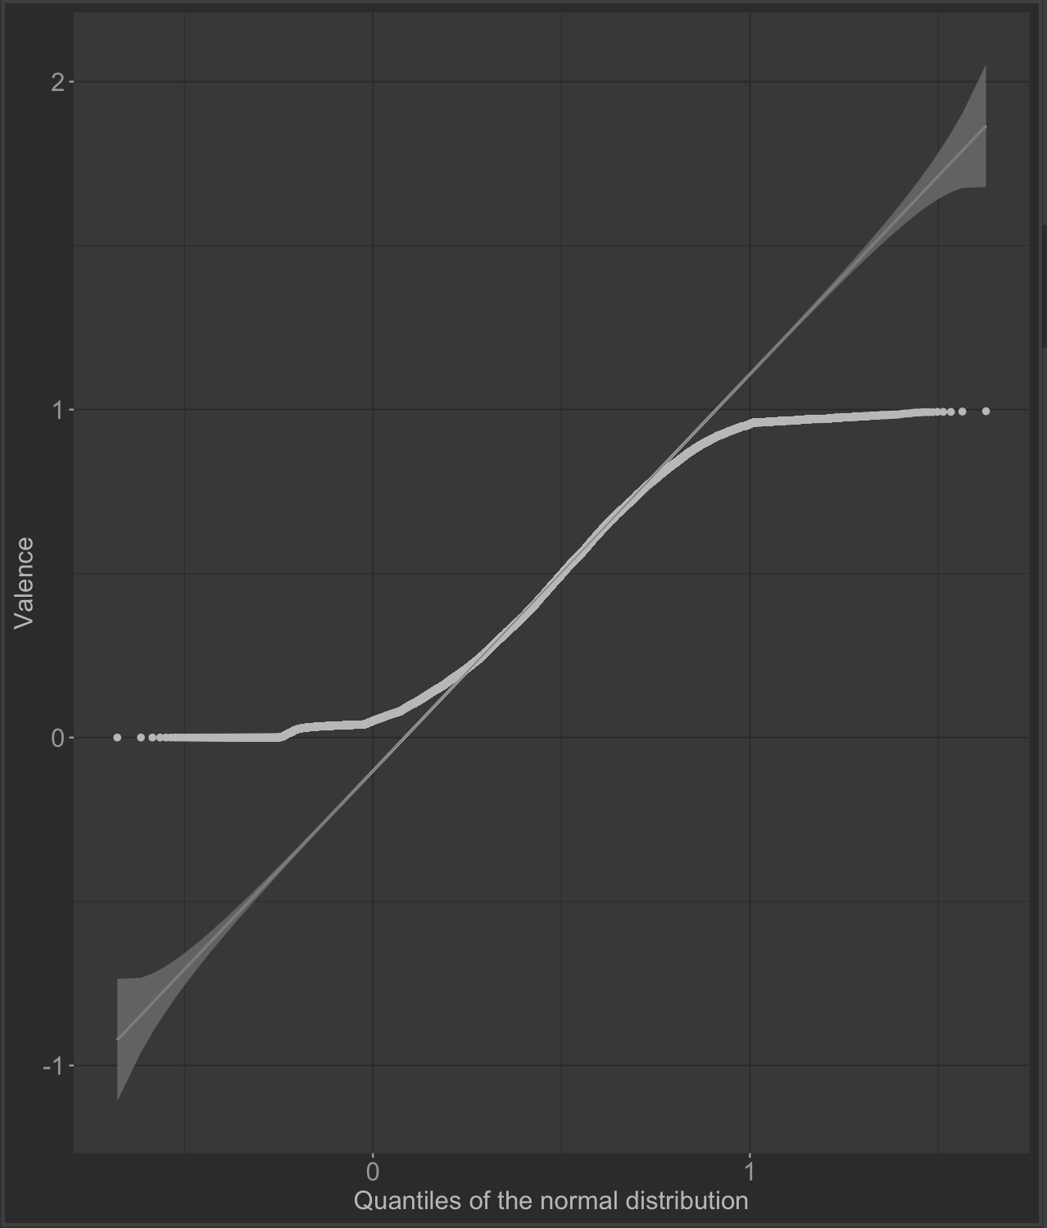
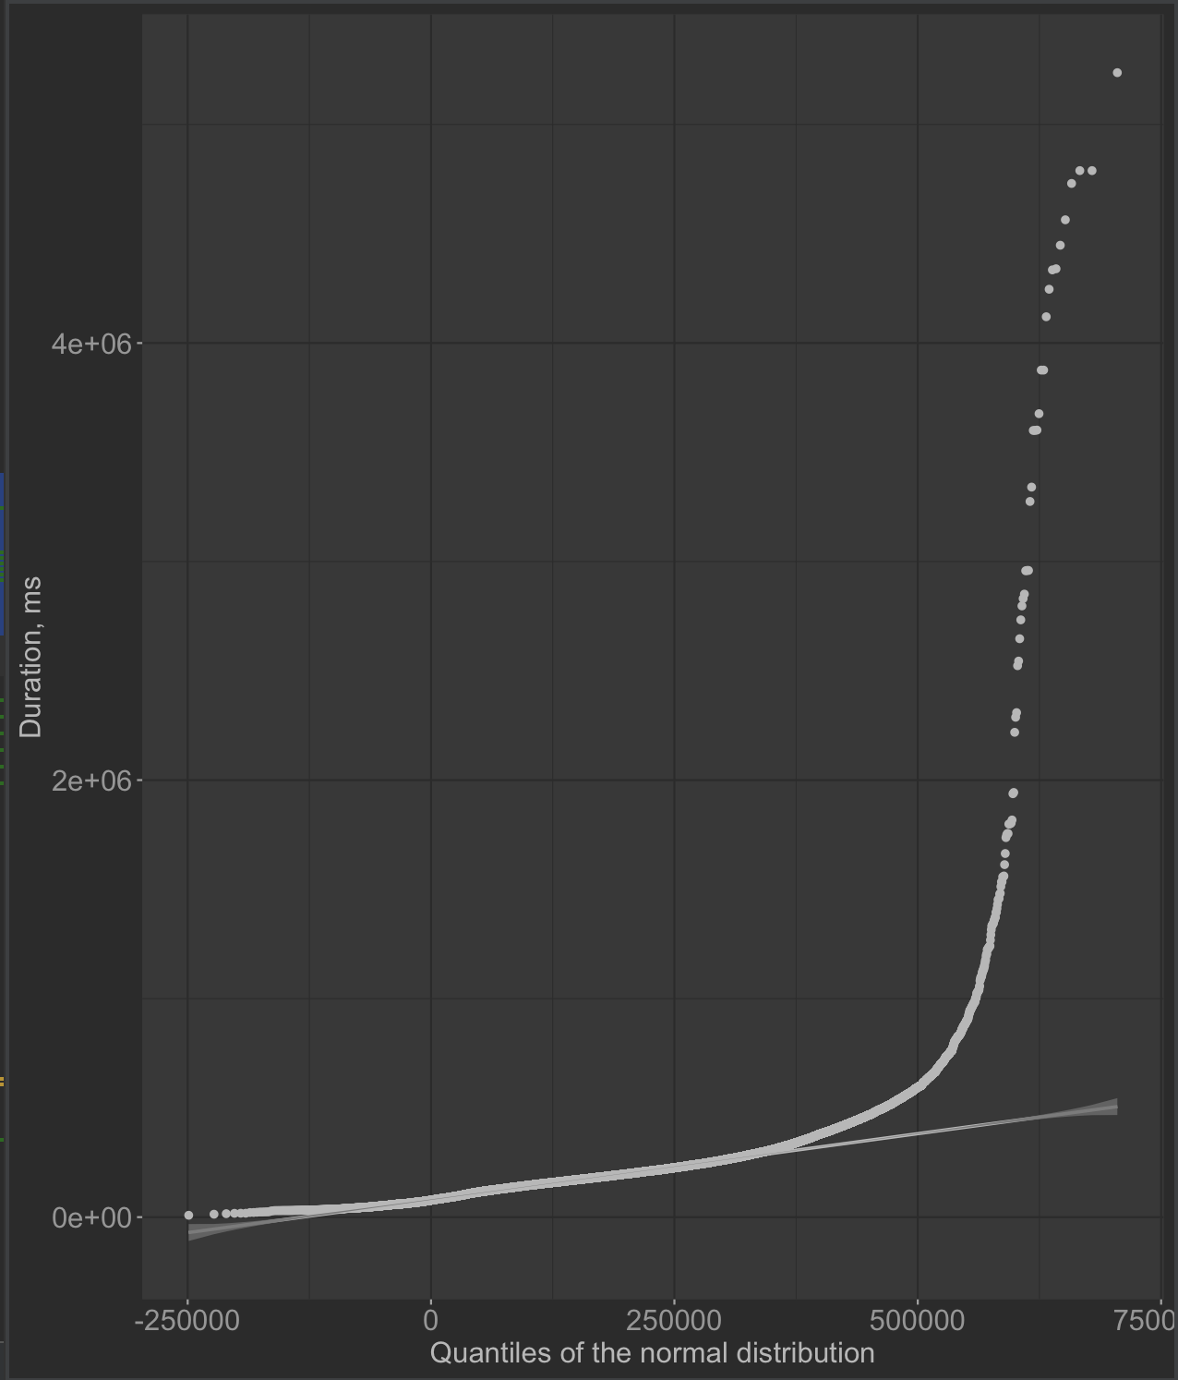
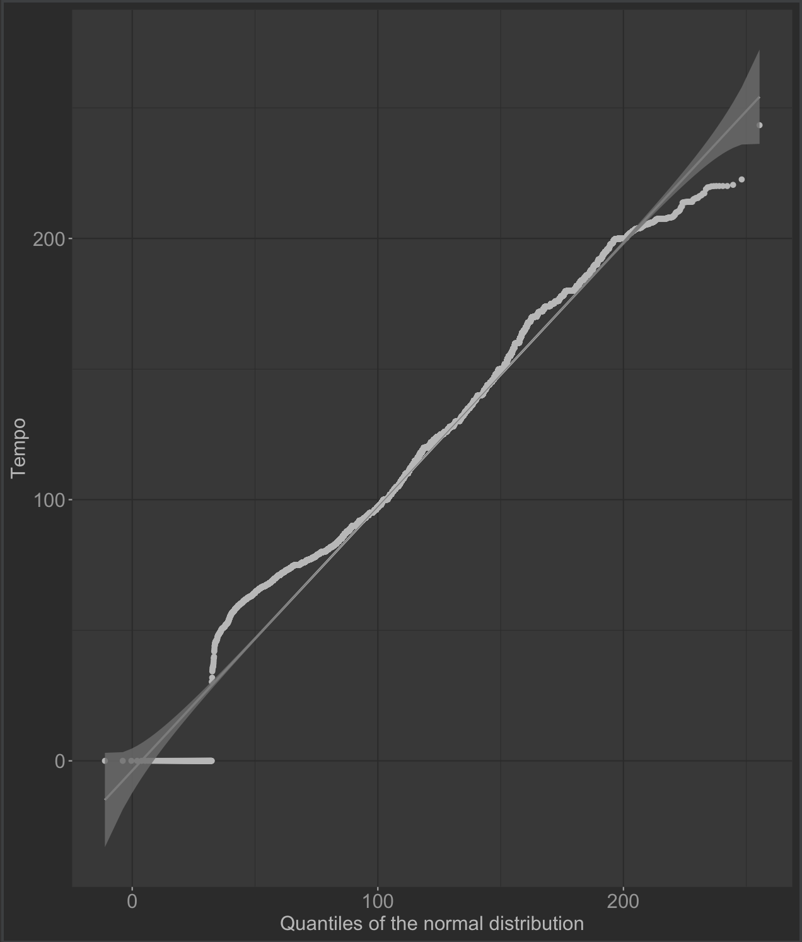

Slide 9
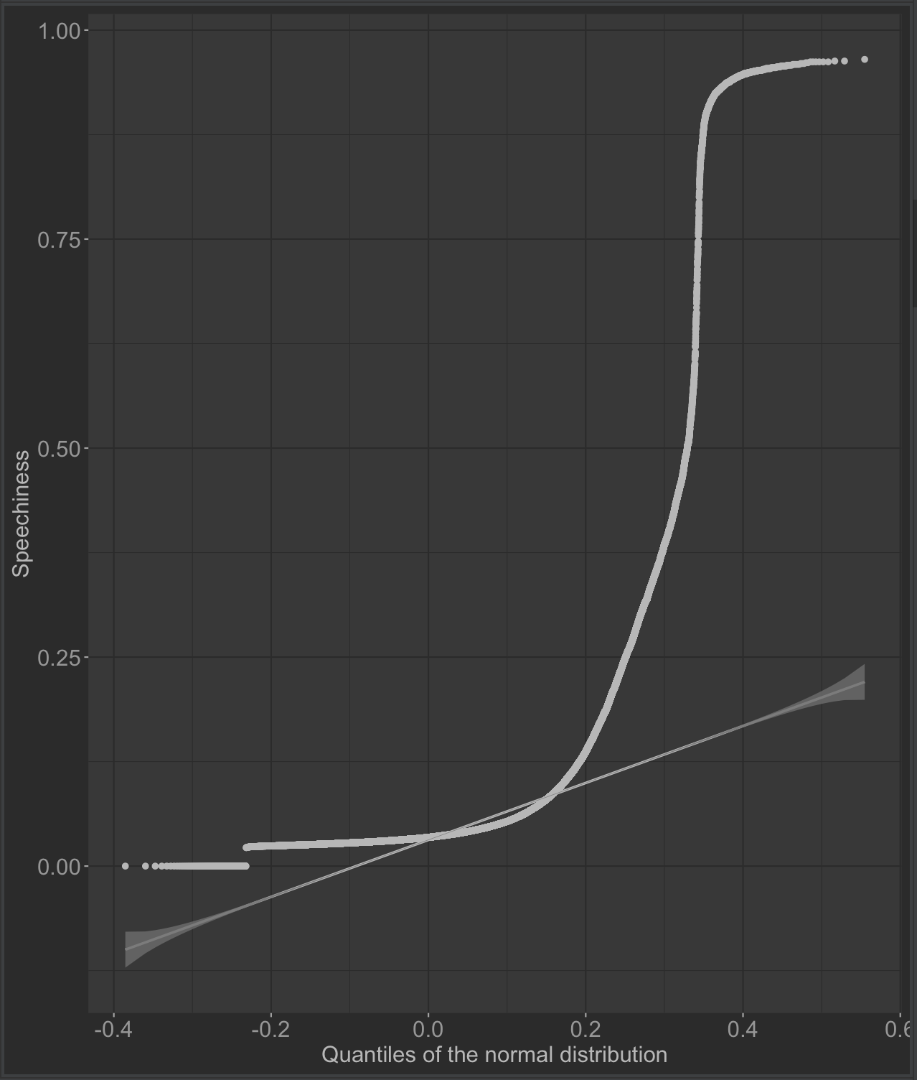
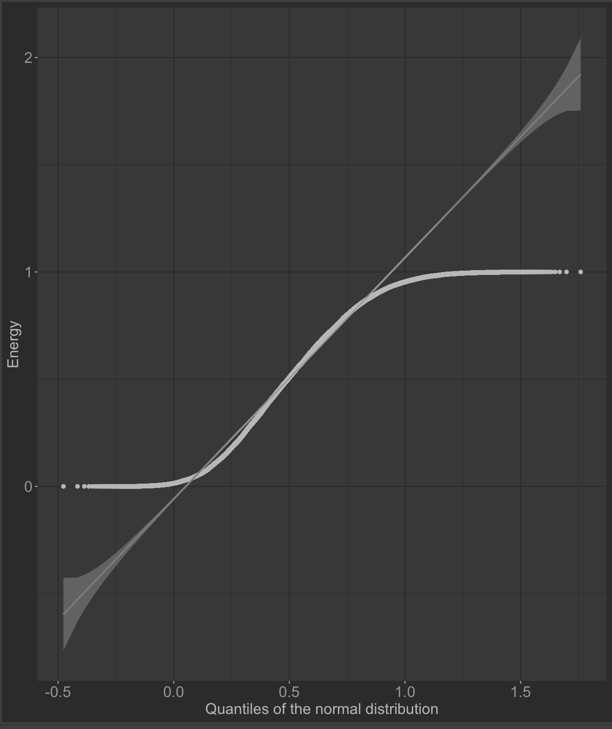

Slide 10
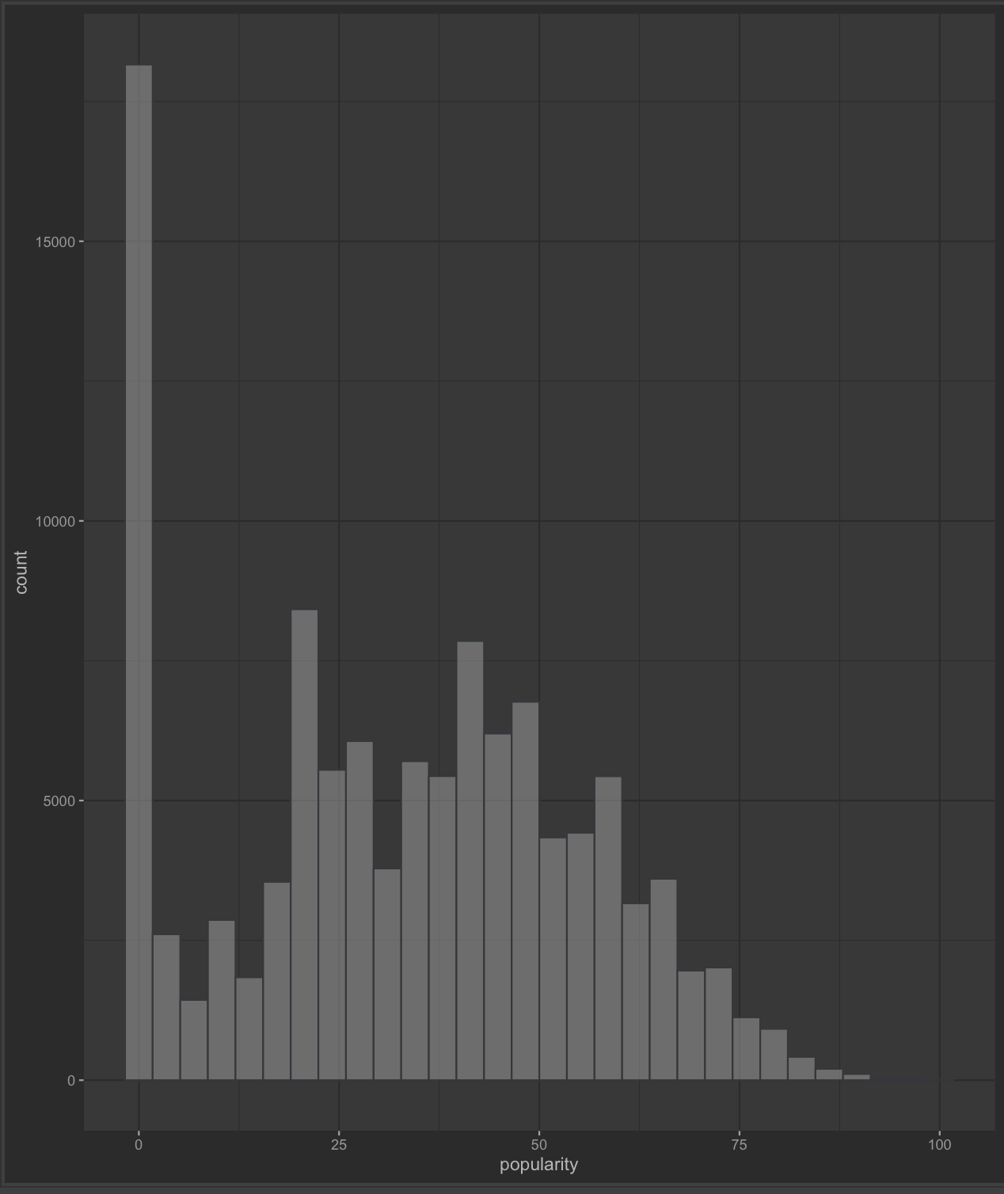
Побудова гістограм для деяких неперервних змінних
Для створення гістограм використовується функція histogram_plot_builder
Отримані графіки показують розподіл змінної на осі х, а на осі у - частоту кожного значення. Смуги на графіку показують кількість разів, коли кожне значення з'являється в наборі даних.
Висновки: Як ми бачимо, наближені до нормального розподілу є tempo і valance. Майже всі інші розподіли не є нормальними і мають досить багато викидів.

Slide 11
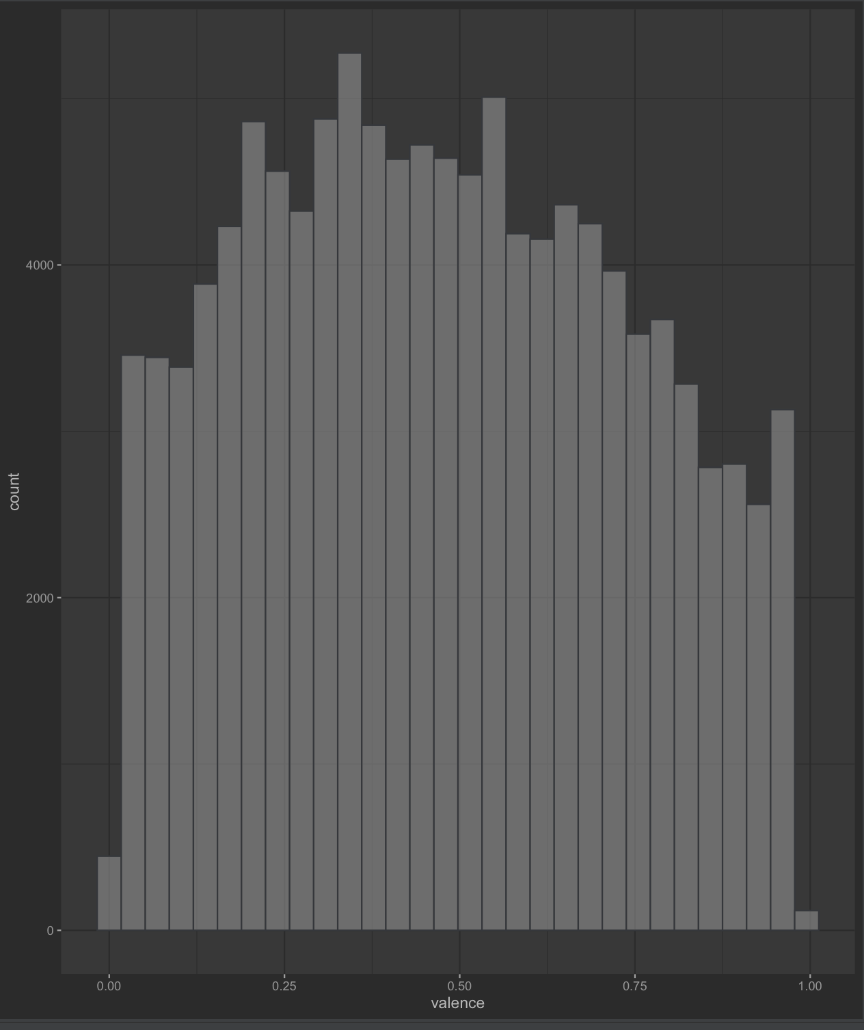
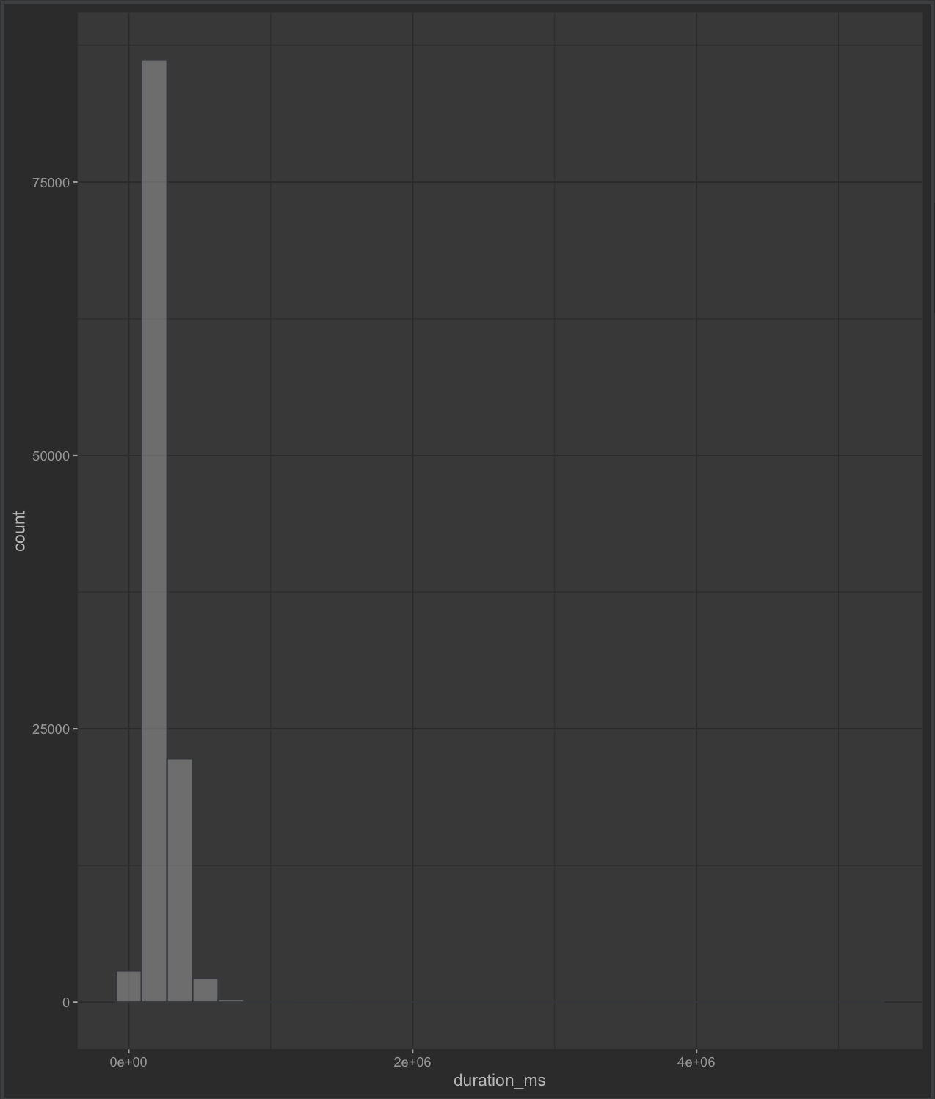

Slide 12
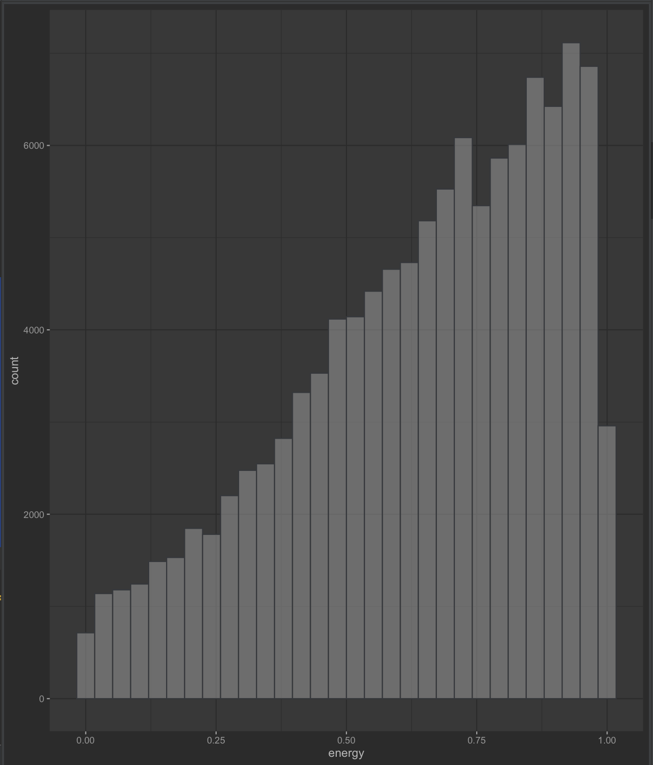
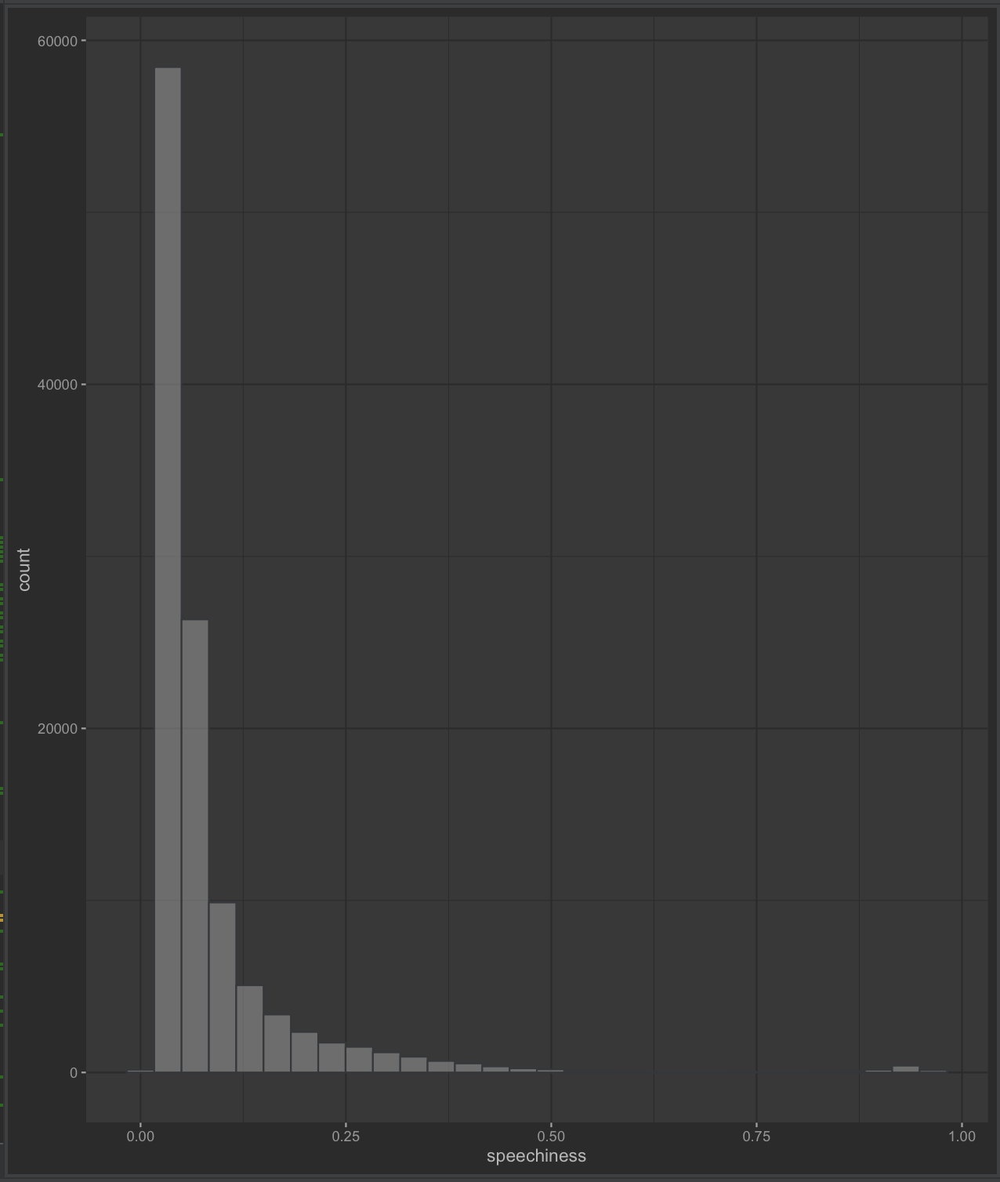

Slide 13
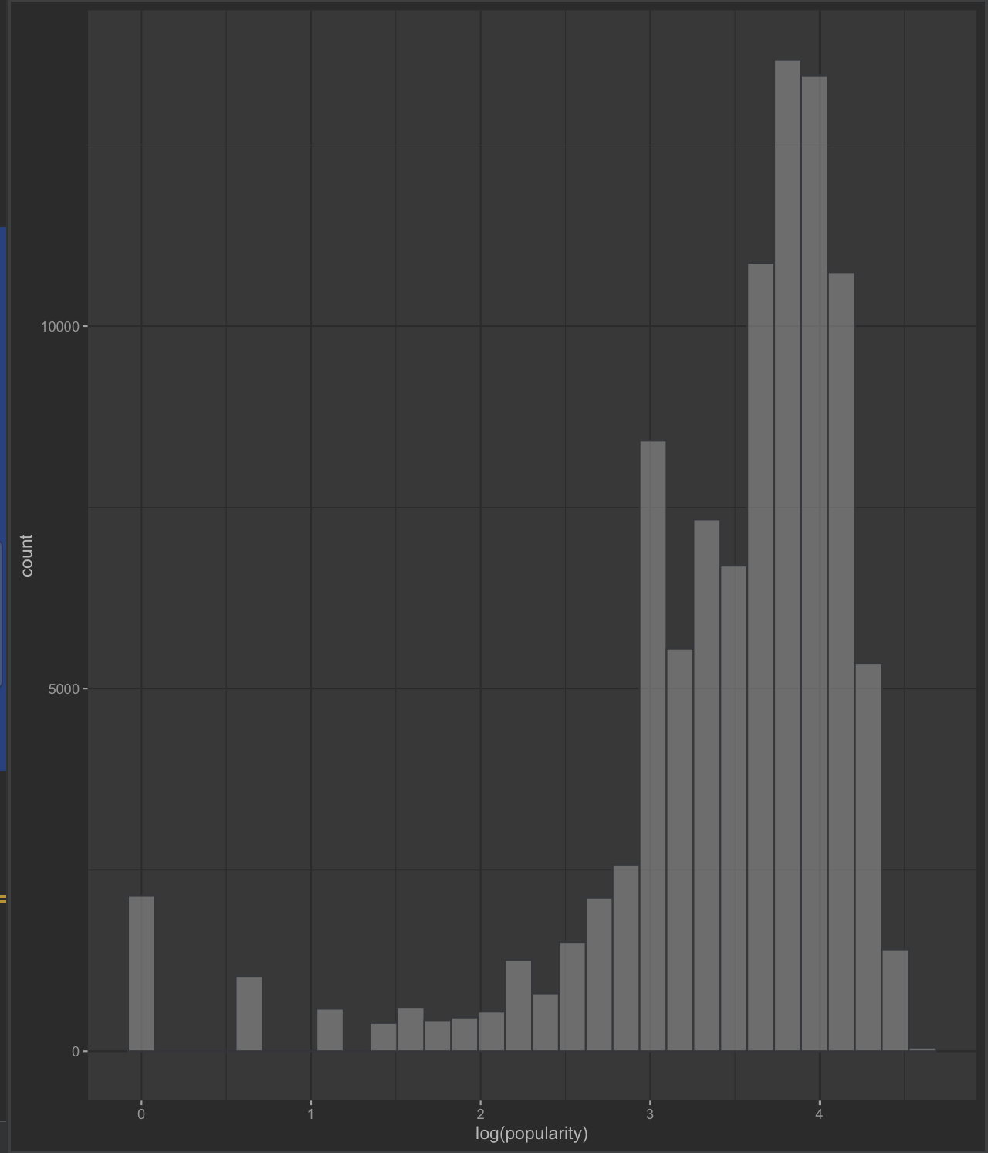
Побудова гістограм та QQ-графіків прологаритмованих змінних
Висновки: Піднесення змінних до логарифму не призвело до суттєвого покращення нормального розподілу даних. Насправді, в деяких випадках,, піднесення до логарифму фактично призвело до погіршення розподілу. Тому, можливо, немає необхідності використовувати прологарифмічні перетворення для цих змінних у подальшому аналізі.

Slide 14
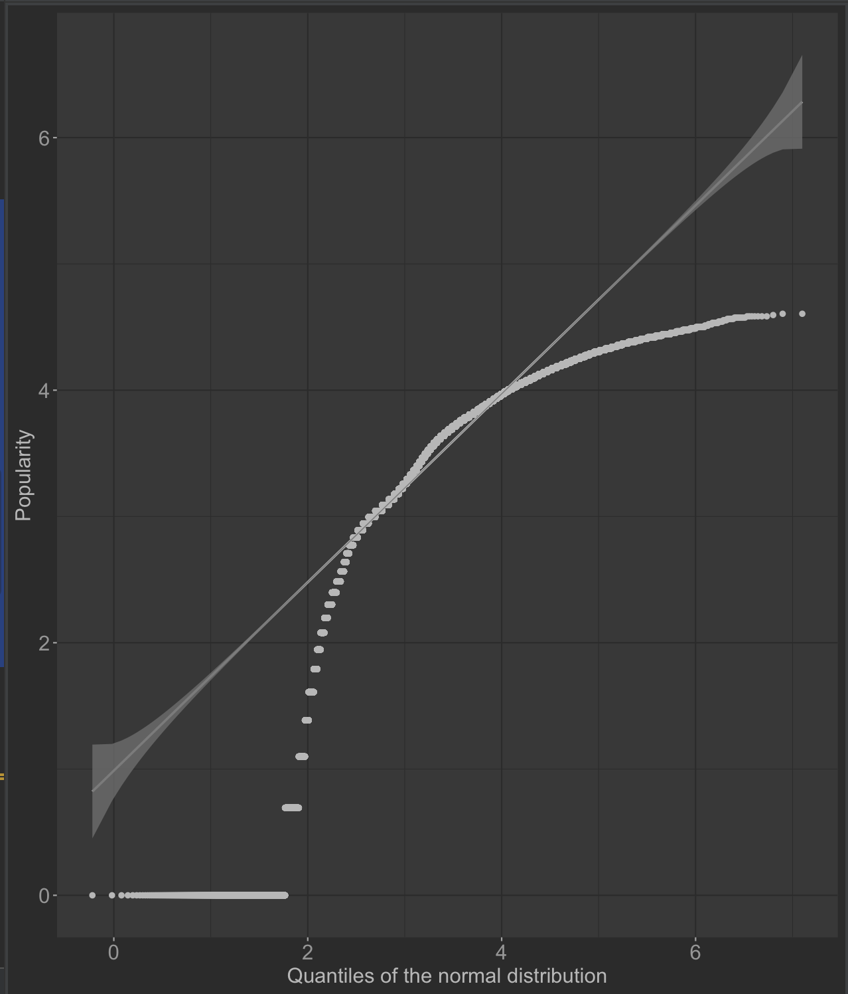
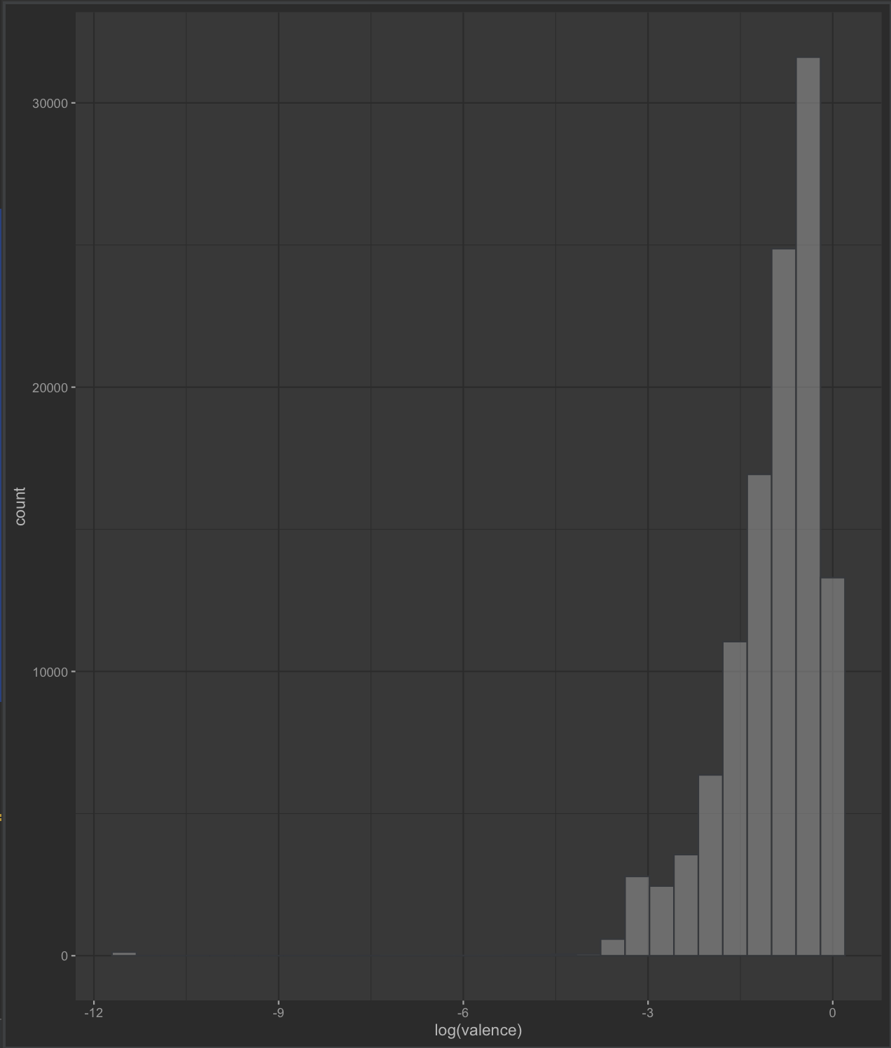
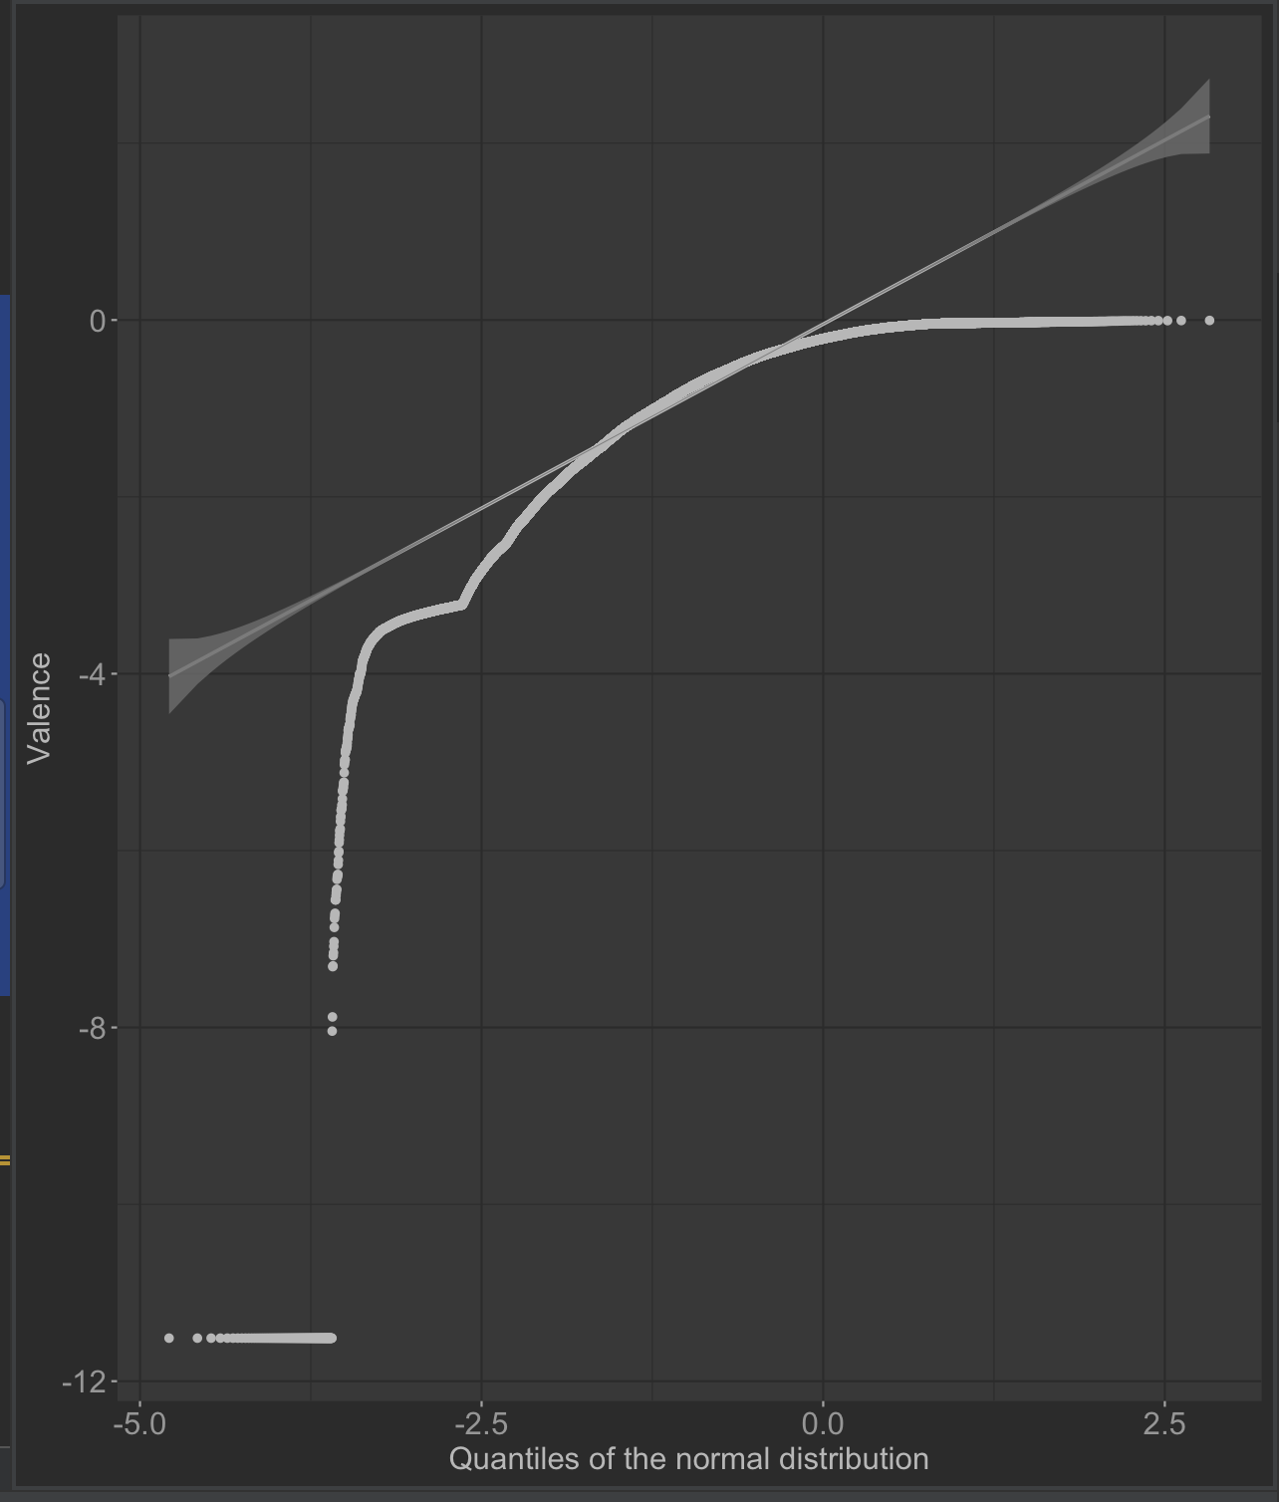

Slide 15
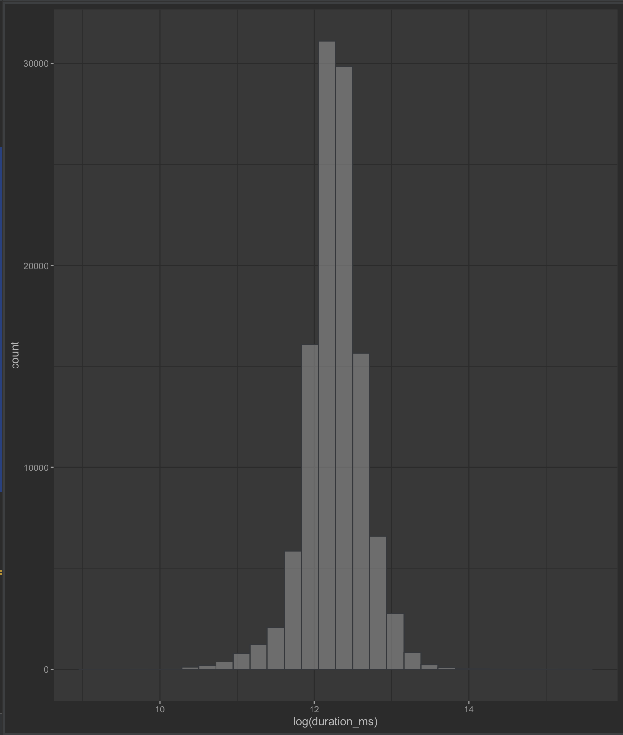
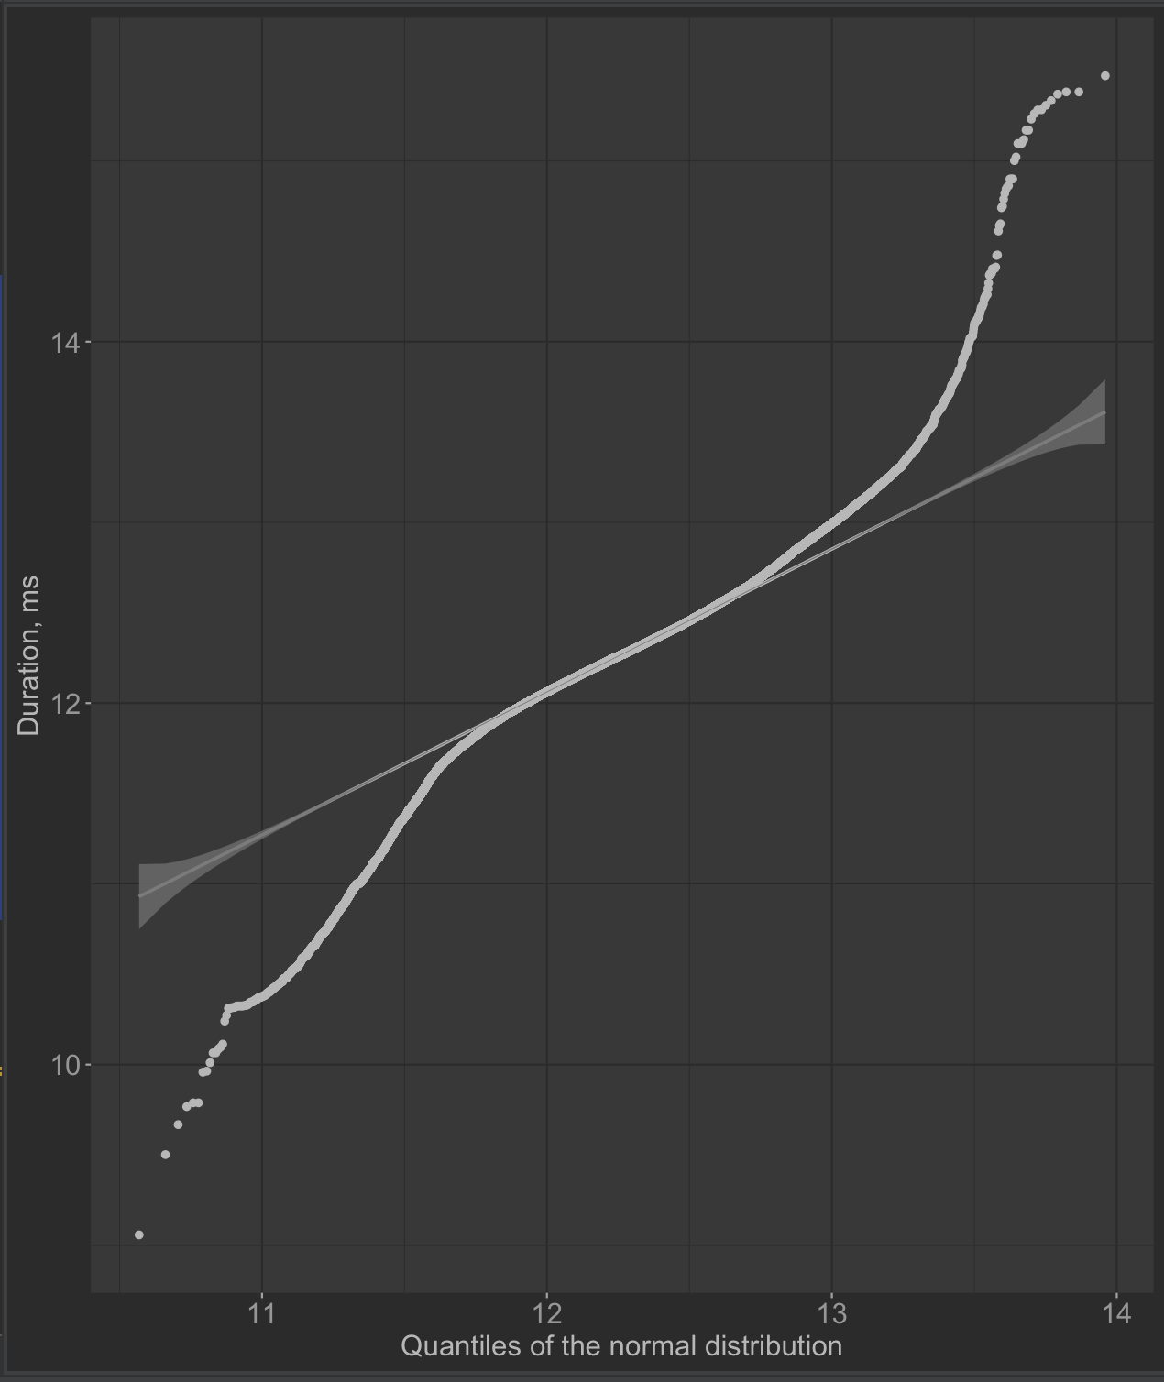
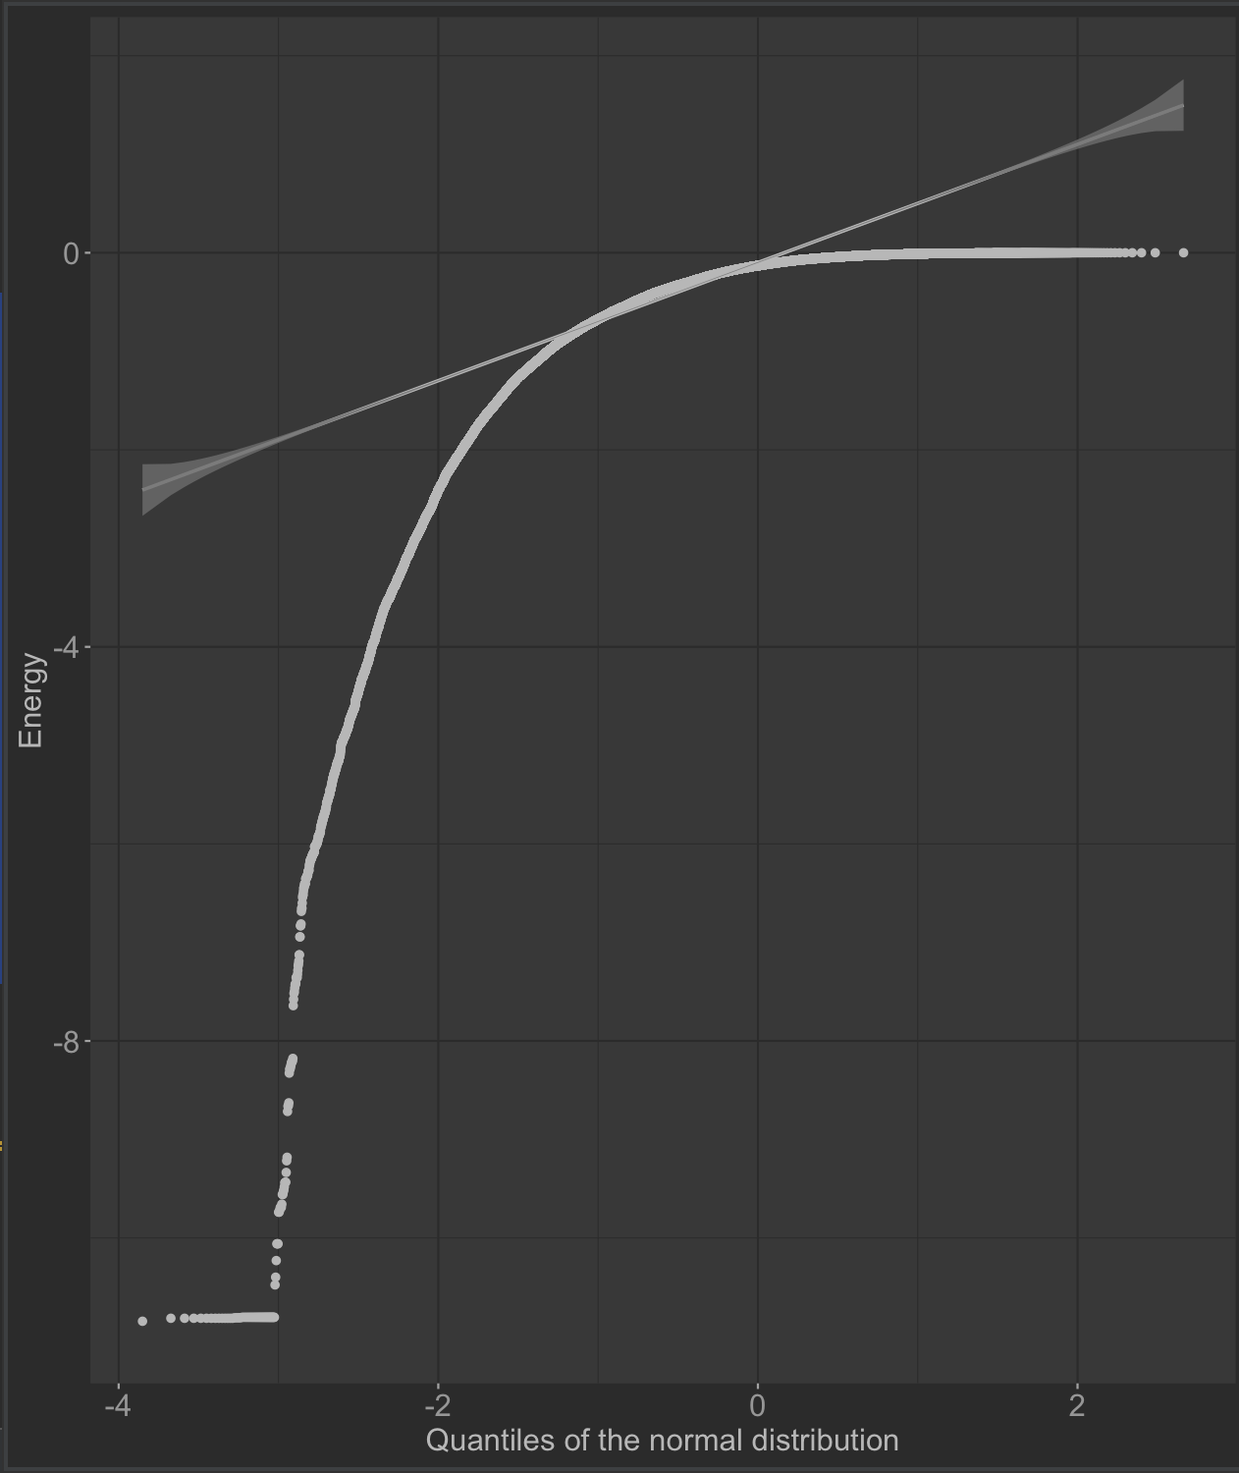

Slide 16
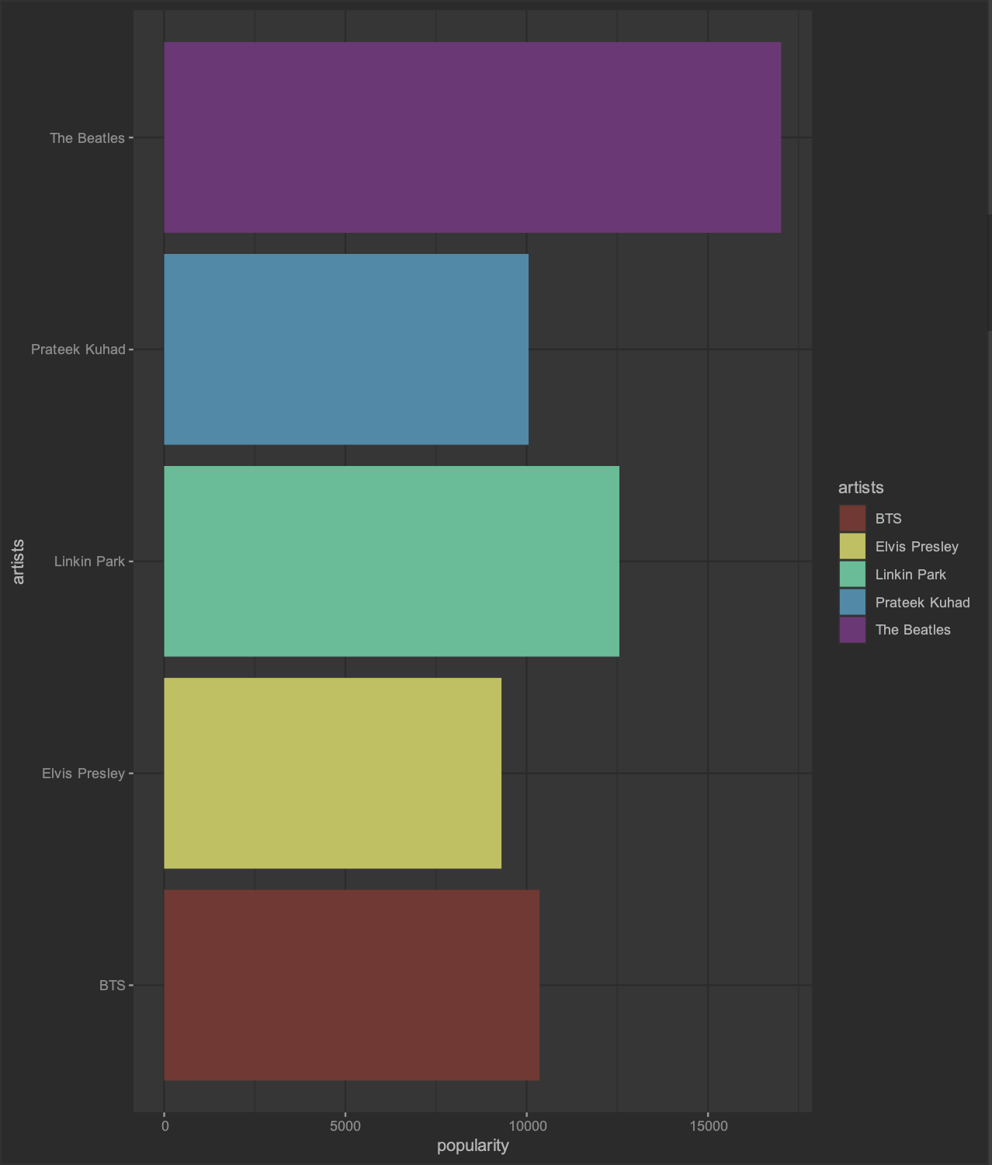
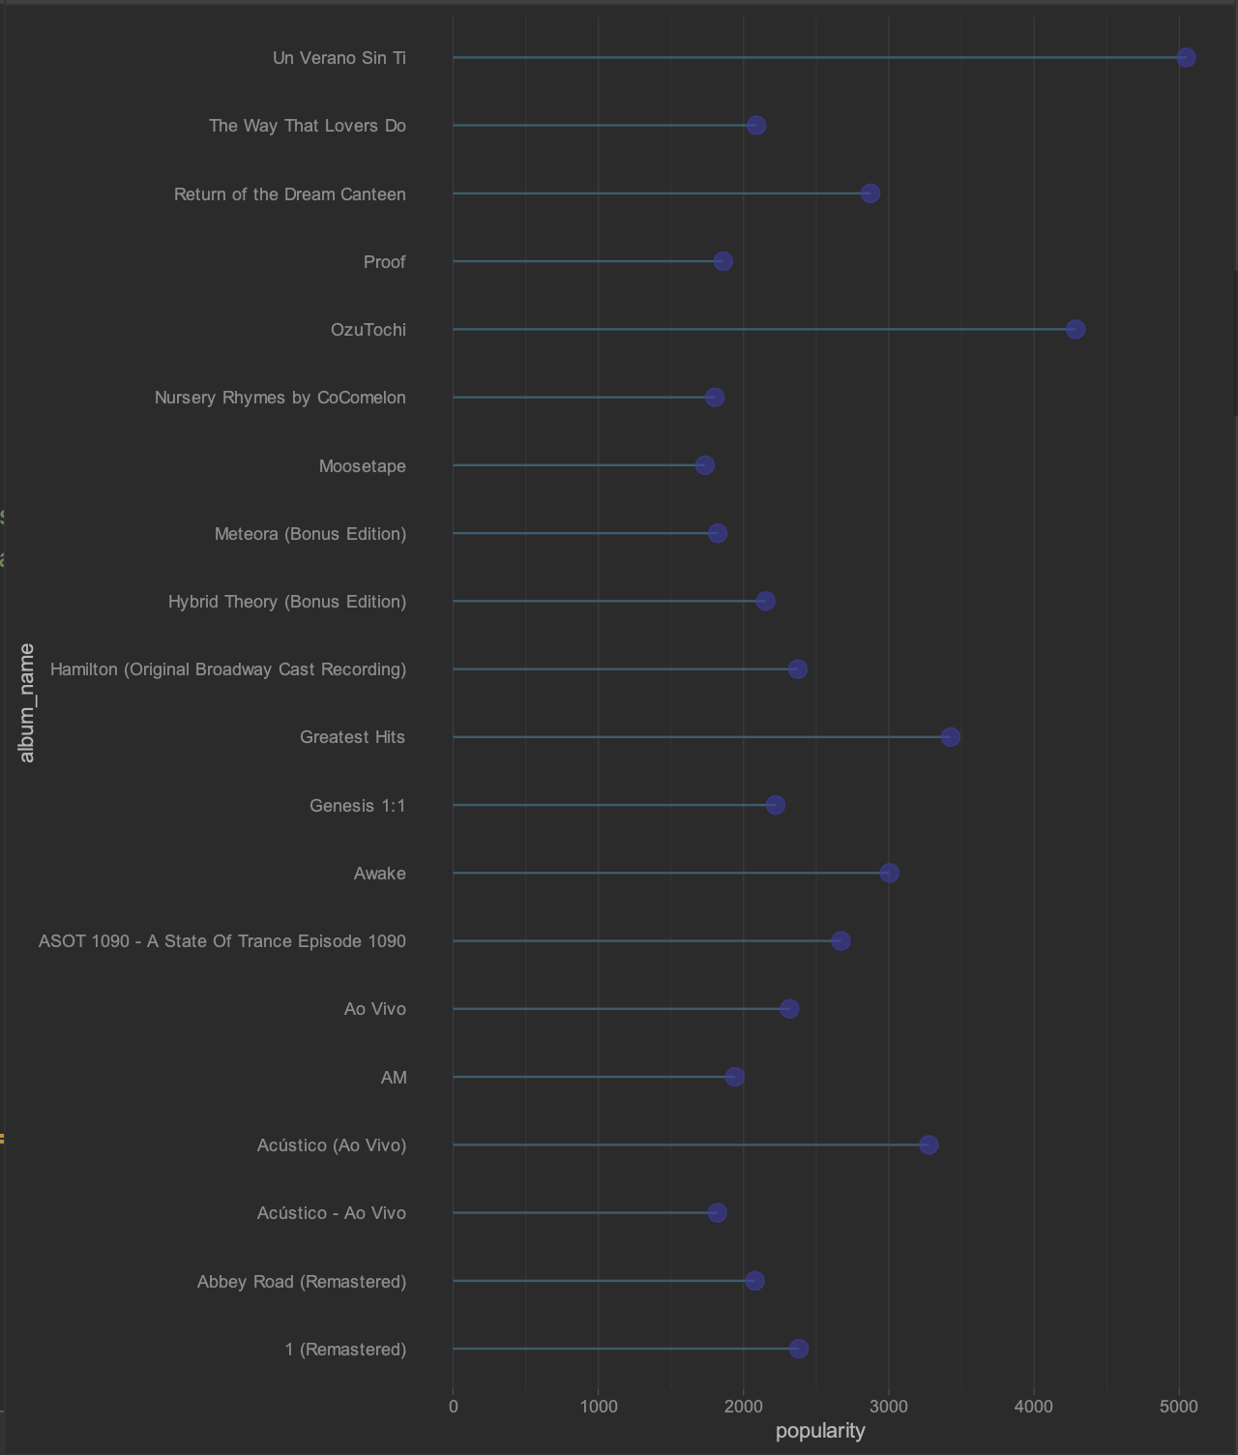
Виявлення найбільш популярних об'єктів в залежності від певних харакеристик
Знаходимо найпопулярніших виконавців
Знаходимо найпопулярні альбоми

Slide 17
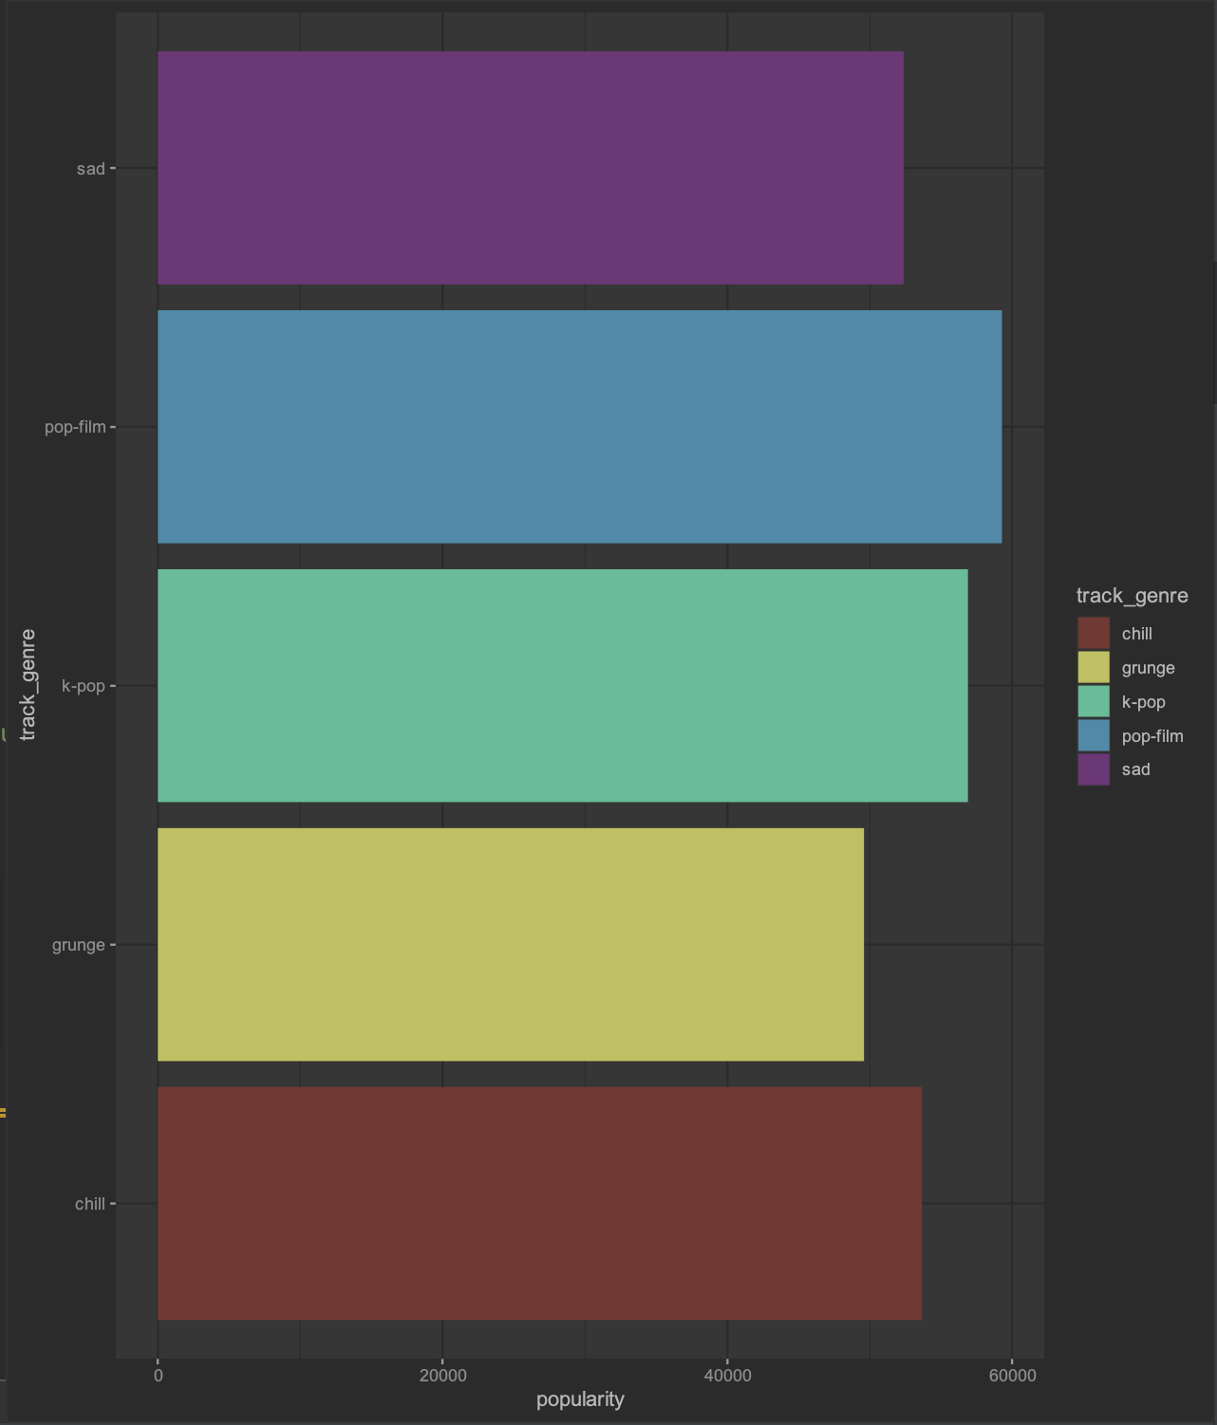
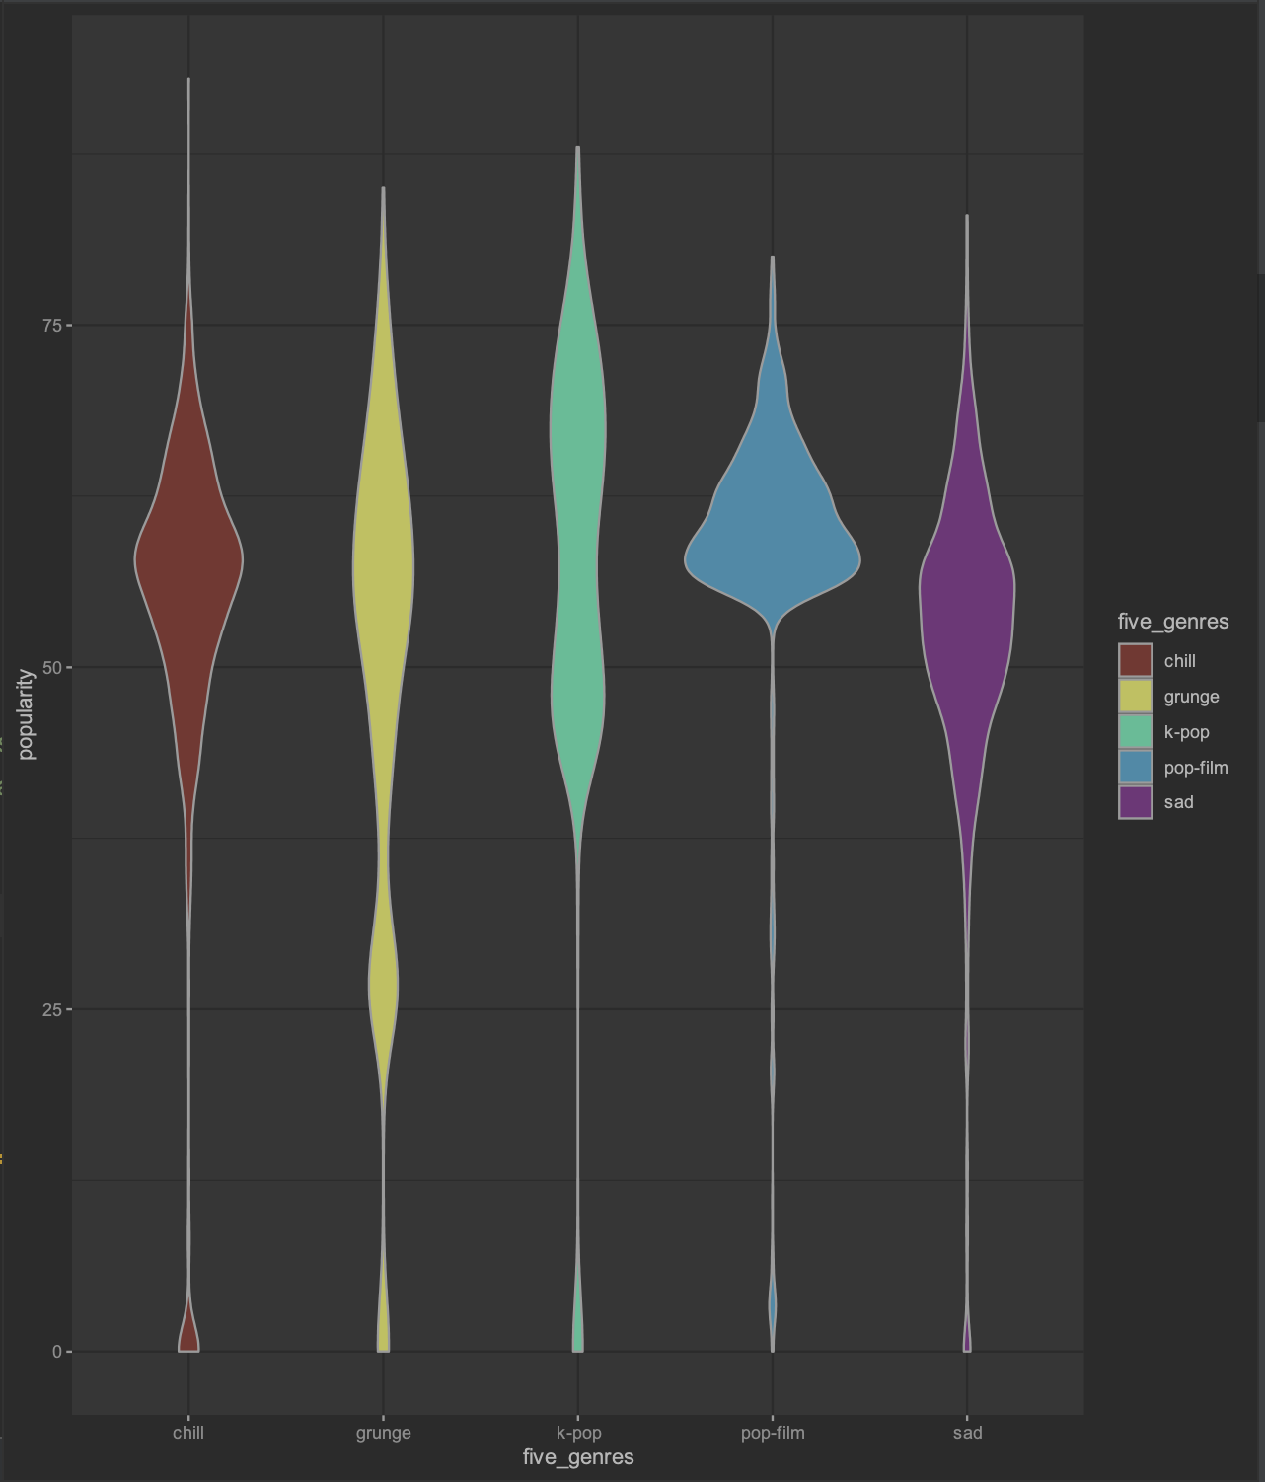
Виявлення найбільш популярних об'єктів в залежності від певних харакеристик
Знаходимо найпопулярніші жанри
Візуалізація розподілу “популярності” за обраними жанрами

Slide 18
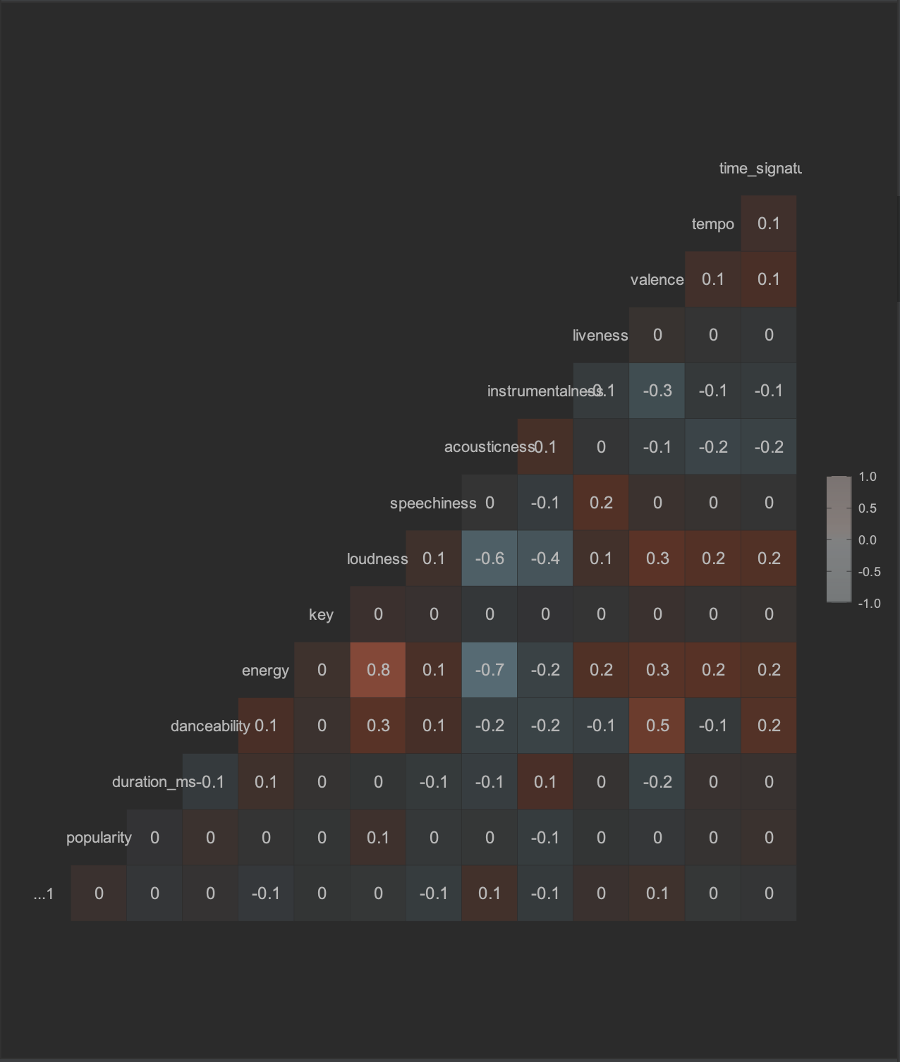
Графік кореляціїї числових неперервних змінних
Виходячи з результатів кореляційного графіка, можна зробити висновок, що між проаналізованими нами змінними не існує значущої кореляції. Зокрема, немає кореляції між популярністю треку та валентністю, довжиною треку та його енергічністю, ненормативною лексикою та темпом, що впливає на промовистість треку. Значення кореляції для цих показників дорівнювали 0, що свідчить про відсутність зв'язку.

Slide 19
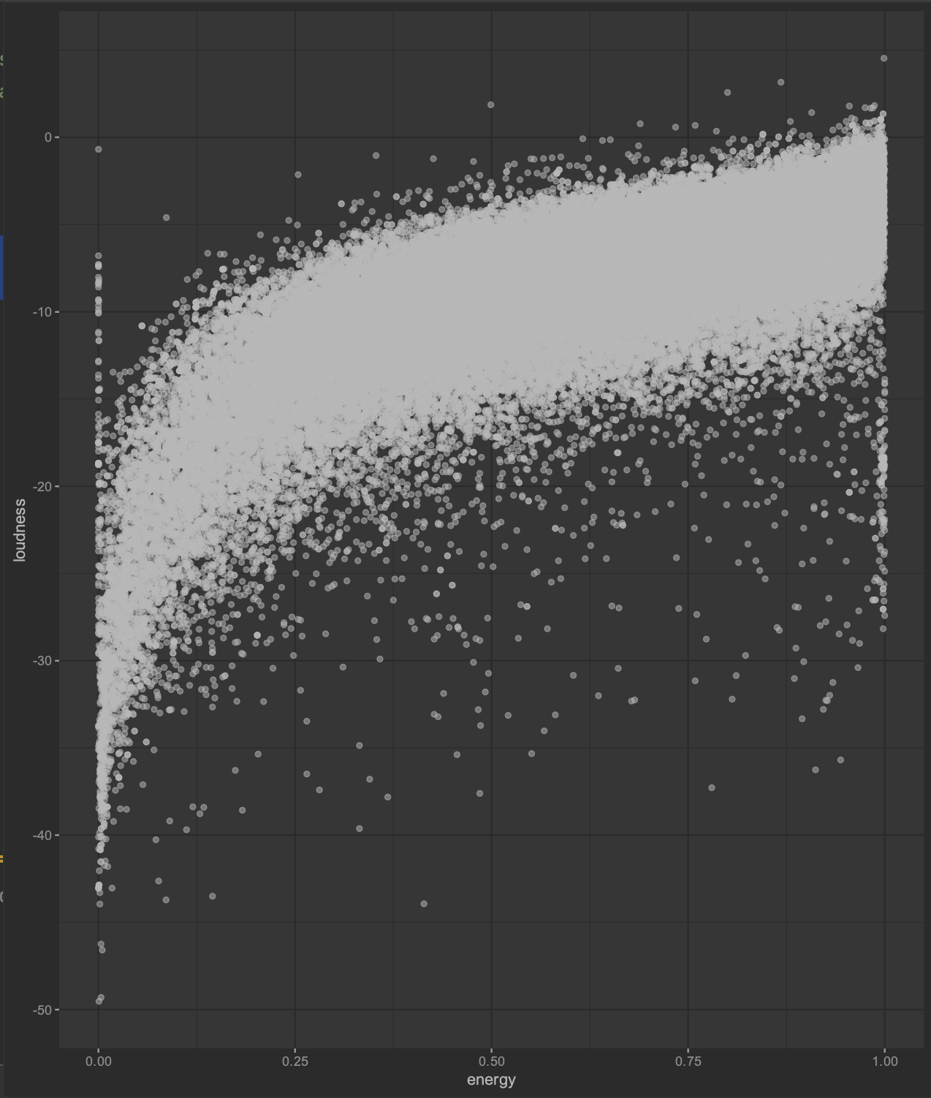
діаграму розсіювання для візуалізації зв'язку між двома змінними, "енергією" та "гучністю"
Вивчаючи графік, ми можемо візуально підтвердити існування кореляції між рівнями енергії та гучності треків.

Slide 20
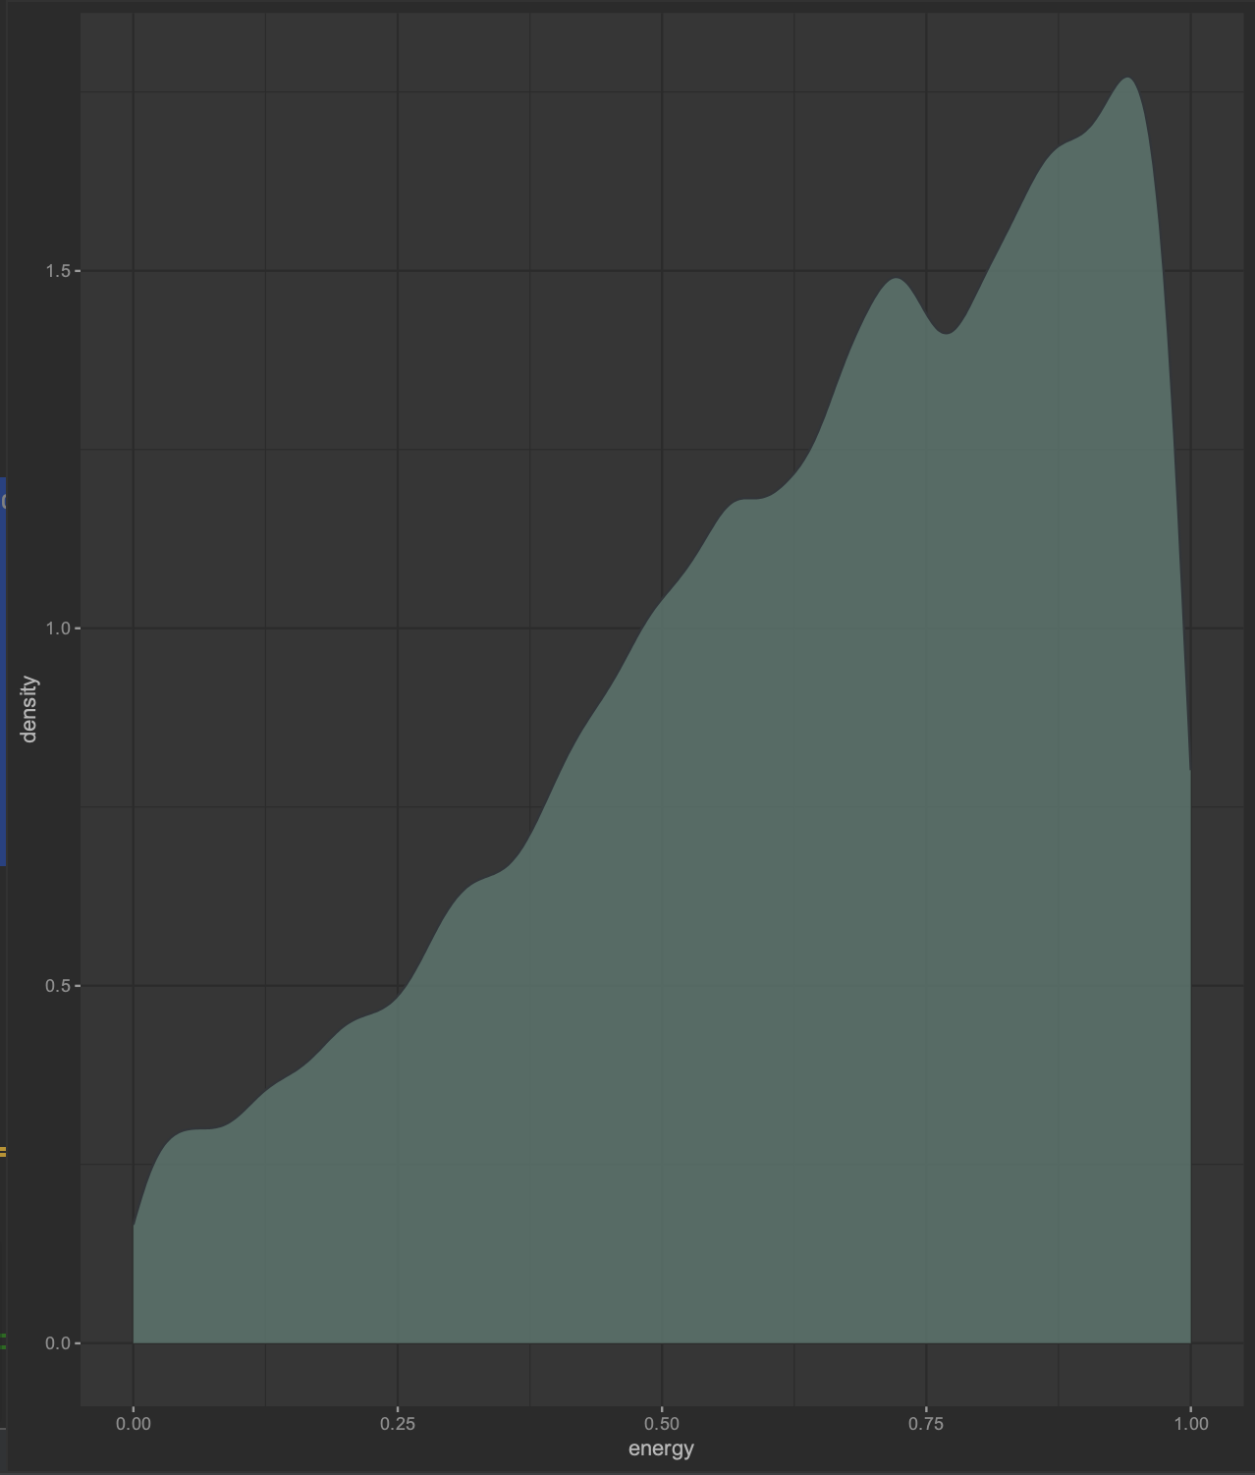
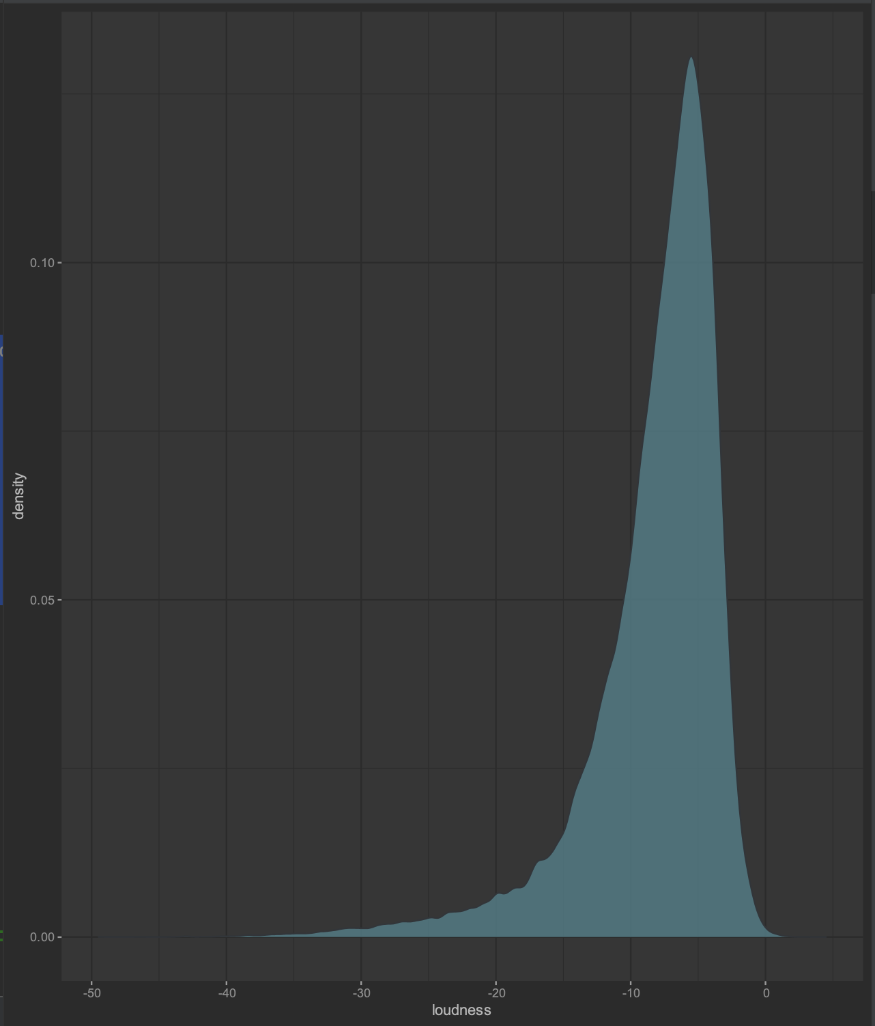
графіки щільності для змінних "енергія" та "гучність"

Slide 21
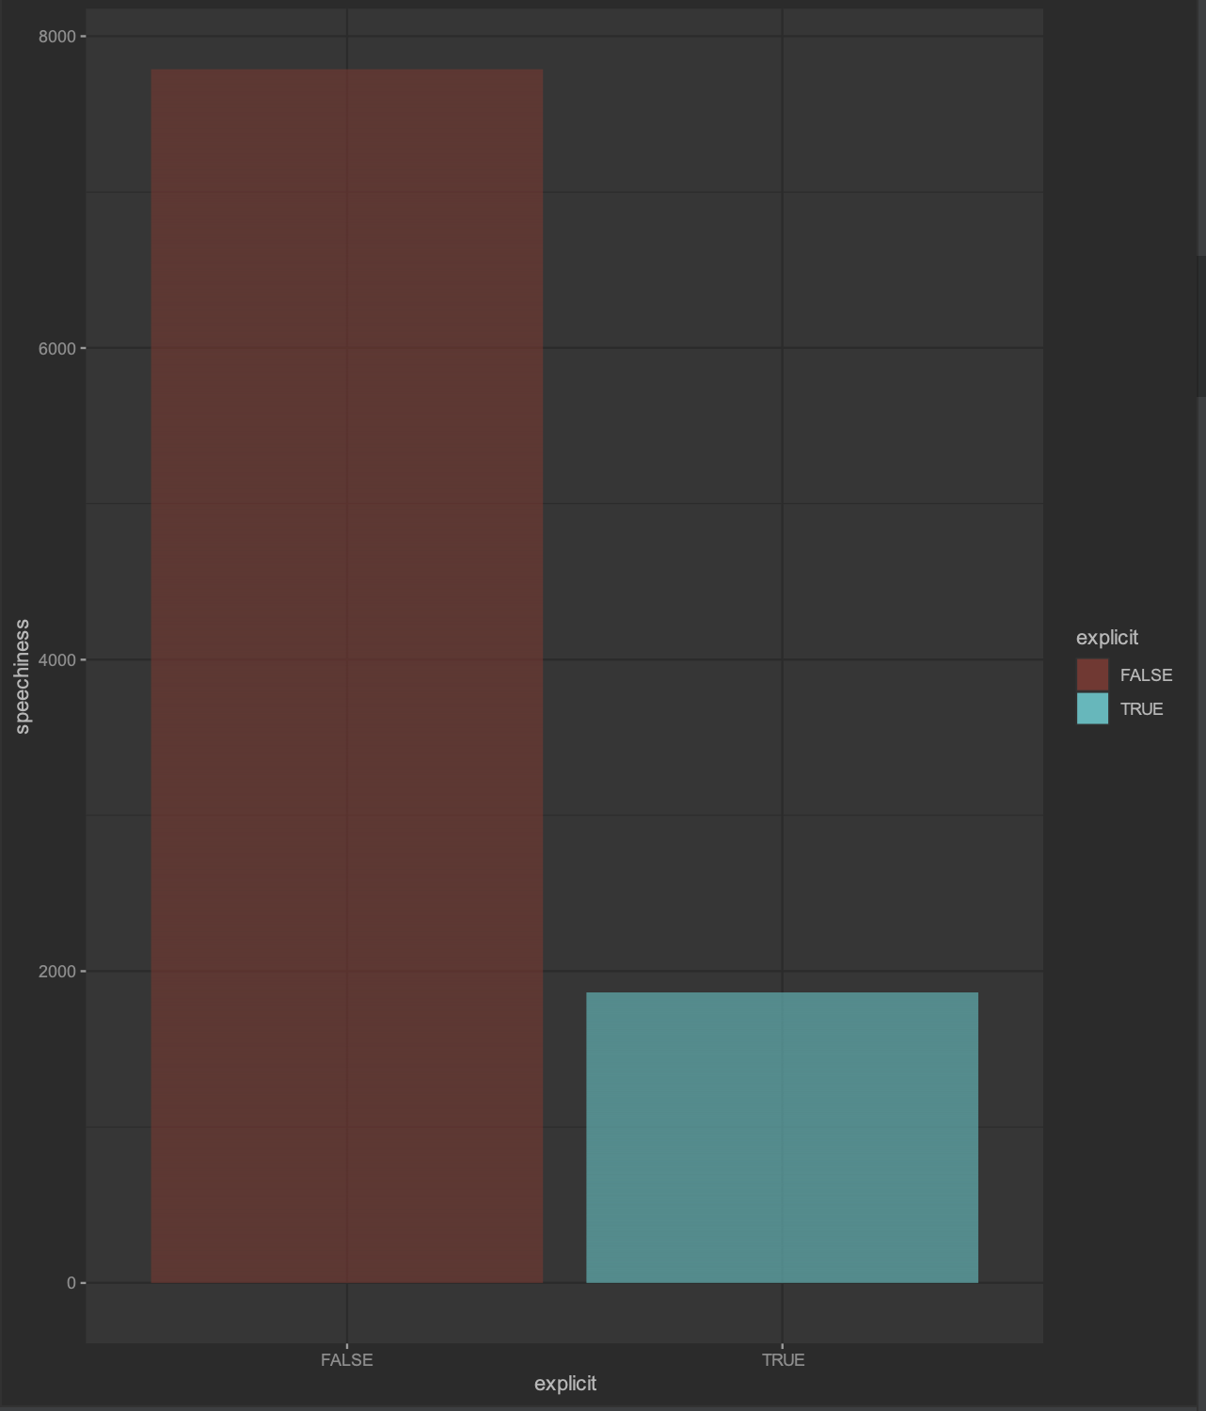
Стовпчаста діаграма speechiness для кожної групи explicit
На графіку можна побачити, що в категорії, де не має ненормативної лексики - мовність набагато більша.
Отже робимо висновок, що дійсно є висока залежність між цими змінними. Тобто, наші очікування дійсно підтвердились.

Slide 22
Висновки
1. Початкові питання, які були задані щодо набору даних, були цікавими та релевантними, а аналіз даних допоміг нам краще зрозуміти взаємозв'язки між різними змінними.
2. Ми використовували різні методи візуалізації, щоб дослідити дані та відповісти на початкові запитання. Зокрема, ми використовували діаграми розсіювання, кореляційні матриці, скрипкові діаграми та діаграми щільності для візуалізації взаємозв'язків між різними змінними.
3. Виходячи з результатів аналізу, можна зробити висновок, що між популярністю треку та валентністю, довжиною треку та енергійністю, не існує значущої кореляції. Значення кореляції для цих показників дорівнювали 0, що свідчить про відсутність зв'язку.
4. Ми також виявили, що існує висока залежність між ненормативною лексикою та мовністю треку. Зокрема, в категорії, де немає ненормативної лексики, мовність є набагато вищою. Це свідчить про те, що використання ненормативної лексики може впливати на мовність треку.

Slide 23
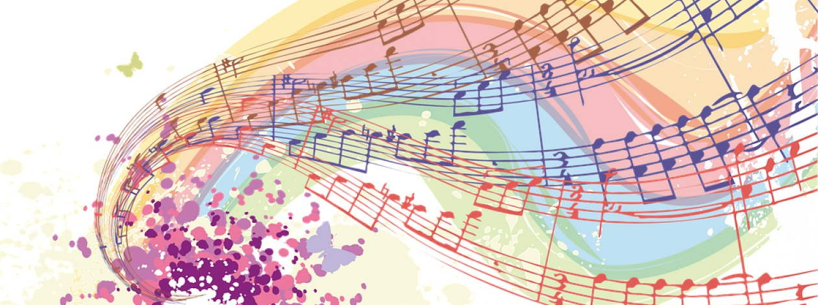
Дякуємо за увагу

